Slide 1
國際重大災害應變分析
2013.12巴西連日暴雨
2013.12-2014.01英國暴風雨

Slide 2
1.
巴西連日暴雨事件

Slide 3
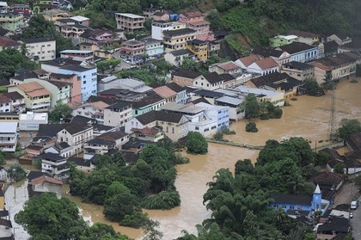
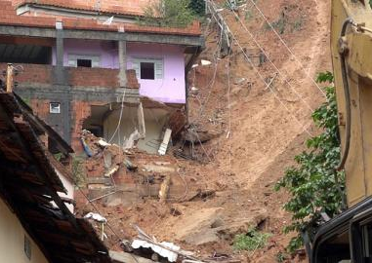
1.1
事件描述
國際重大災害應變分析-巴西連日暴雨
時間：2013.12月中旬
地點：巴西東南部
簡述：巴西東南部連日暴雨引發洪水及土石流，部分地區通訊、飲水及電力中斷、橋樑倒塌，至少造成44人死亡，超過6萬人無家可歸。

Slide 4
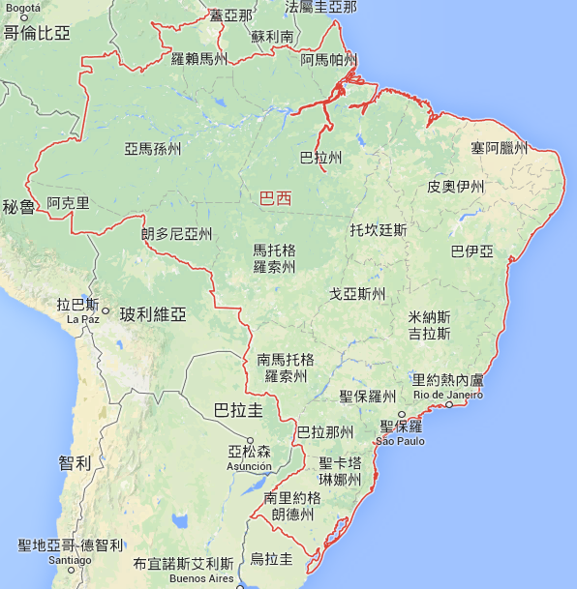
1.2
災情描述
國際重大災害應變分析-巴西連日暴雨
聖埃斯皮裡托州
受災最嚴重的聖埃斯皮裏托州，自12/1-23的降雨量達到696毫米，為90年來最高值。
其中12/16-22期間即達到458毫米(佔66%)。
連續降雨，令州府維多利亞在內的許多地區淹水，水深及胸，房屋被淹沒。
2萬公里長的道路被沖毀。
只能依賴直升機或小船送達救援物資。
27人死亡，61,379人無家可歸。
聖埃斯皮裡托州
Notes:
http://big5.soundofhope.org/node/424034 http://hk.news.yahoo.com/%E5%B7%B4%E8%A5%BF%E6%9D%B1%E5%8D%97%E9%83%A8%E6%9A%B4%E9%9B%A8%E6%88%90%E7%81%BD21%E6%AD%BB-002800320.html http://www.epochtimes.com.tw/n79358/%E5%B7%B4%E8%A5%BF%E9%81%8790%E5%B9%B4%E5%A4%A7%E8%B1%AA%E9%9B%A8-44%E6%AD%BB-6%E8%90%AC%E4%BA%BA%E7%84%A1%E5%AE%B6%E5%8F%AF%E6%AD%B8.html

Slide 5
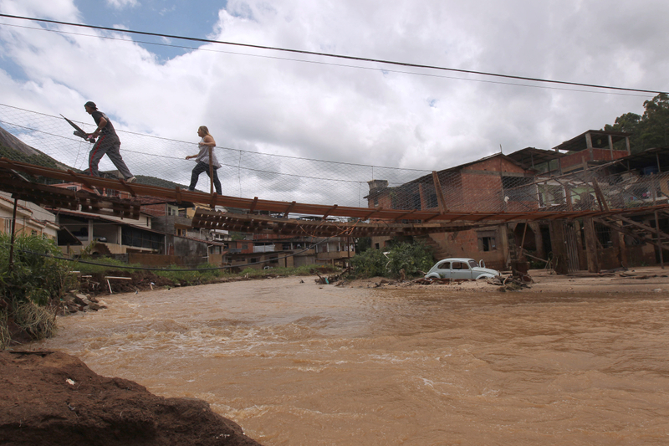
1.2
災情描述
國際重大災害應變分析-巴西連日暴雨
米納斯吉拉斯州
暴雨從10月份已開始，但12月突然加劇。
因暴雨發生多處崩塌。
造成17人死亡，4,000多人被迫疏散。
米納斯吉拉斯州
Notes:
http://big5.soundofhope.org/node/424034 http://www.epochtimes.com/gb/12/1/4/n3476310.htm

Slide 6
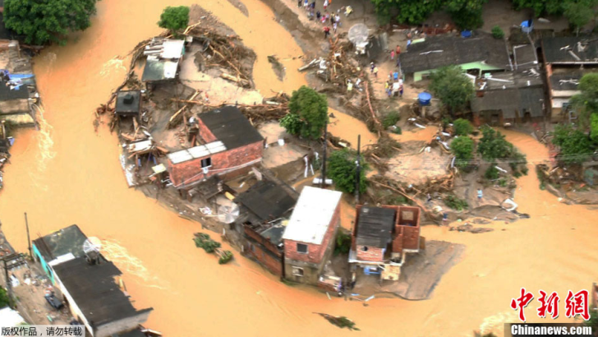
1.2
災情描述
國際重大災害應變分析-巴西連日暴雨
里約熱內盧
1小時降雨量達63mm。
交通主要幹線淹水。
勞工階級居住的郊區有多棟民宅倒塌。
鐵路與空中交通中斷。
大雨造成的混亂迫使市長要求居民留在家中，不要外出。
里約熱內盧
Notes:
http://hk.news.yahoo.com/%E5%B7%B4%E8%A5%BF%E9%87%8C%E7%B4%84%E8%B1%AA%E9%9B%A8%E6%88%90%E7%81%BD-%E4%BD%86%E6%9A%AB%E7%84%A1%E5%82%B7%E4%BA%A1-180700107.html http://big5.chinanews.com:89/tp/hd2011/2013/01-05/162660.shtml#nextpage http://www.huffingtonpost.com/2013/12/12/rio-floods-heavy-rain-brazil_n_4435141.html#slide=3221934

Slide 7
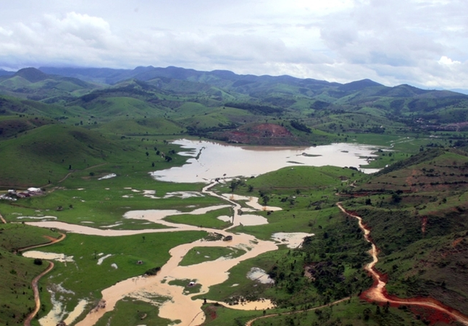
1.3致災原因
政府應變
國際重大災害應變分析-巴西連日暴雨
致災原因
巴西的地方建設薄弱，許多地區缺乏有效的排水設施。因此每當暴雨來臨，難以及時排水導致淹水。
巴西國家太空署的一份地質調查指出，巴西約有300處易淹水地區。
政府應變作為
巴西聯邦民防部門持續發布洪水、土石流警報
疏散撤離居民。
政府宣佈所有受災地區進入緊急狀態，並調集飲用水、寢具、基本食品、個人衛生清潔用品等物資發放給災民。
Notes:
http://www.apdnews.com/news/57901.html http://news-b5.zhengjian.org/node/19983

Slide 8
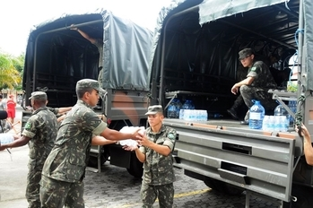
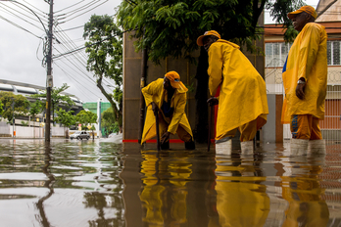
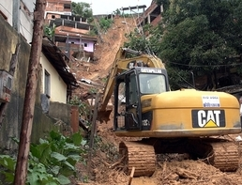
1.4
小結
國際重大災害應變分析-巴西連日暴雨
巴西位於南半球，12月亦屬雨季的一個月份，但這場大雨強度凸顯長久以來，外界對於濱海城市的憂慮：
開發缺乏規劃與公共監督不足，導致數十年來，山區與大海之間的洪泛區開發毫無章法。
新開發案應採綠建築基地保水，配合都市更新獎勵滯洪池規劃。
Notes:
http://e-info.org.tw/node/95780

Slide 9
2.
英國暴風雨事件

Slide 10
1.1
事件描述
國際重大災害應變分析-英國暴風雨
英國自12月底至1月上旬接連遭受暴風雨襲擊
時間 | 2013.聖誕前夕 | 2014.01月上旬
地點 | 倫敦、英格蘭東南、 蘇格蘭西北和北愛爾蘭 | 威爾斯、英格蘭西南部 和北愛爾蘭沿岸地區
成因 | 暴風雨 | 暴風雨
災情 | 6人死亡，海陸空交通大受影響，逾10萬戶停電 | 7人死亡，全國多處出現洪水和交通混亂

Slide 11
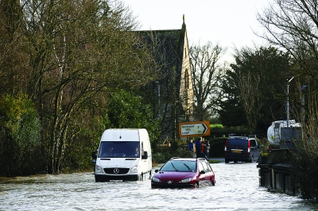
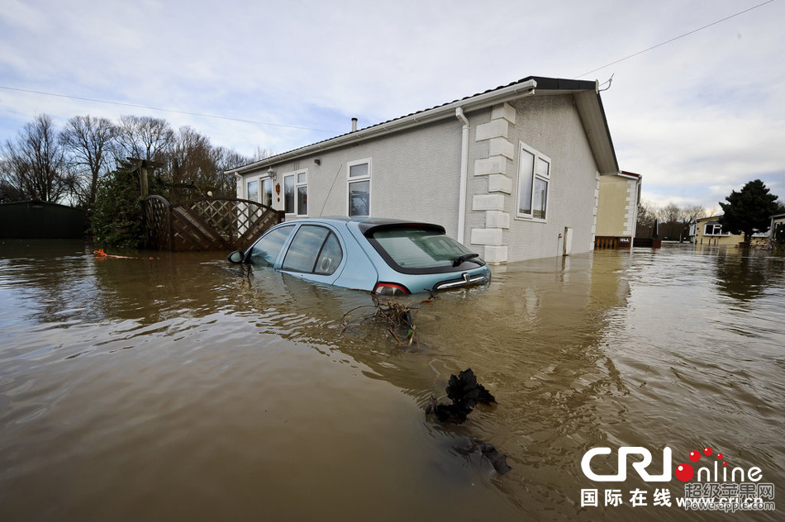
1.2
災情描述
國際重大災害應變分析-英國暴風雨
2013.聖誕前夕
英國持續受到暴風雨影響，造成多處淹水和停電。
英國環境署發布276個淹水警戒，162個嚴重淹水警戒。
高速公路管理局也警告數十條道路封閉，及特定地區淹水。
造成許多火車、飛機及輪船班次停駛，陸海空交通大受影響。
成千上萬人的聖誕旅行計畫被打亂，超過10萬戶家庭停電。
Notes:
http://news.now.com/home/international/player?newsId=88765
http://hk.news.yahoo.com/%E8%8B%B1%E5%9C%8B%E8%81%96%E8%AA%95%E5%89%8D%E6%9A%B4%E9%A2%A8%E9%9B%A8%E8%87%B4%E6%95%B8%E5%8D%83%E6%88%B6%E6%96%B7%E9%9B%BB-084235762.html
http://www.epochtimes.com/b5/13/12/25/n4042458.htm http://www.chinanews.com/gj/2013/12-25/5658889.shtml
http://news.qoos.com/%E6%9A%B4%E9%A2%A8%E9%9B%A8%E8%A5%B2%E8%8B%B1%E6%B3%95%E8%87%B3%E5%B0%91%E5%85%AD%E6%AD%BB-1598018.html http://news.powerapple.com/international/2013/12/26/1376192.html

Slide 12
1.2
淹水警戒
國際重大災害應變分析-英國暴風雨
淹水警報 2.5小時 - 2天 | 淹水預警 0.5小時 - 1天 | 嚴重淹水警告 正在發生
未來可能發生淹水請做好防洪準備 | 即將發生淹水情形，請立即疏散避難、設施搶險或災害搶救等 | 發生嚴重的水災，並危害生命安全。
Notes:
http://www.metoffice.gov.uk/public/weather/flood-warnings/#?tab=floodWarnings http://www.metoffice.gov.uk/guide/weather/flood-warnings/what-does-this-mean

Slide 13
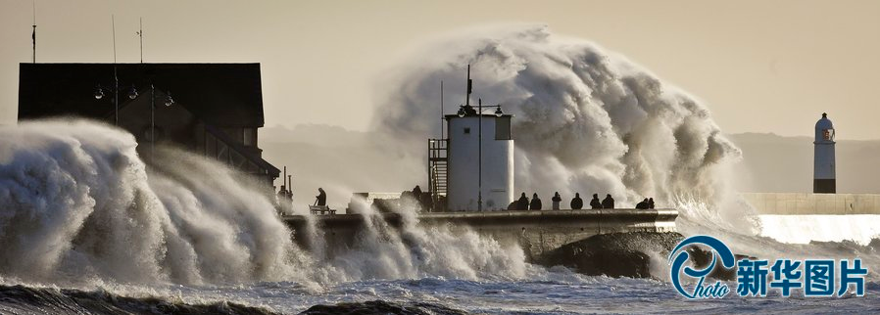
1.2
災情描述
國際重大災害應變分析-英國暴風雨
2014.01月上旬
英國遭遇近20年來最強的暴風雨，飽受水患之苦。
南威爾斯地區遭遇時速113公里強風，由於適逢大潮，強風掀起9m巨浪，導致道路破碎，許多地區淹水。
2013/11/08-09 海燕颱風襲菲，最大風速達315公里/時
Notes:
http://www.ttv.com.tw/103/01/1030105/10301054938302L.htm http://www.ettoday.net/news/20140104/312948.htm http://big5.xinhuanet.com/gate/big5/news.xinhuanet.com/photo/2014-01/07/c_125965233_2.htm

Slide 14
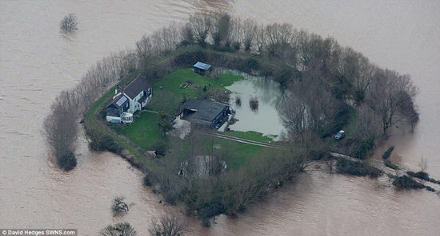
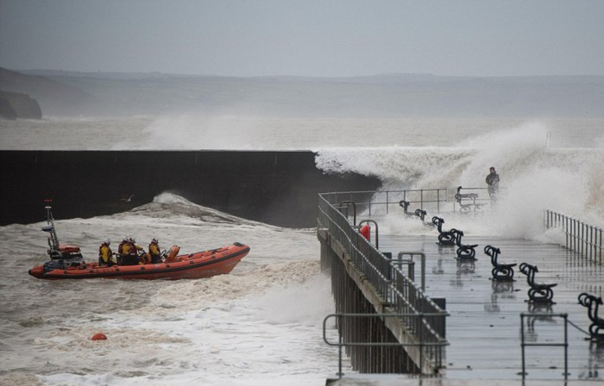
1.2
災情描述
國際重大災害應變分析-英國暴風雨
2014.01月上旬
此次暴雨已造成7人死亡，1700餘戶遭洪水淹沒。
民眾自行修建一座6英尺高(約1.8米)的泥土牆及花園來抵擋洪水侵襲，每年冬天洪水來襲時，房子都會變成一座孤島。
已發布103處淹水警報。
Notes:
http://world.people.com.cn/BIG5/n/2014/0108/c1002-24059391.html http://news.sina.com.hk/news/20140107/-12-3159624/1.html

Slide 15
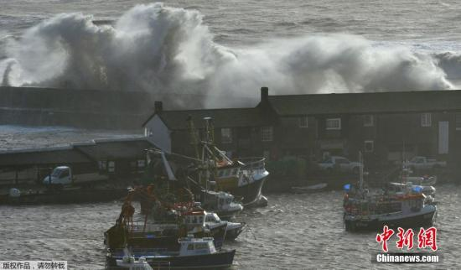
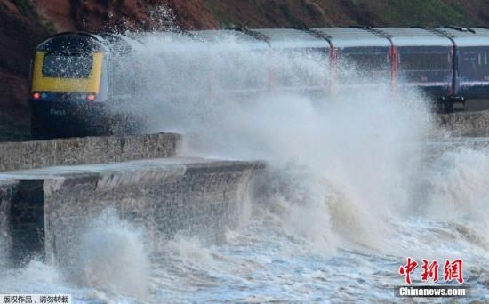
1.3
政府應變
國際重大災害應變分析-英國暴風雨
鑑於耶誕和新年期間英國各地受暴雨侵襲後洪水成災、斷電、道路交通嚴重受阻的經驗，英國政府特別召開跨部會國安會議，因應即將來臨的暴風雨。
英國氣象局和環境局均發出嚴重洪水警報。
英國環境局呼籲，公眾在這段期間盡量留在室內，隨時警戒。
這期間前往英國旅行的旅客，也應留意班機起降和人身安全。
Notes:
http://www.chinatimes.com/realtimenews/20140103001359-260408

Slide 16
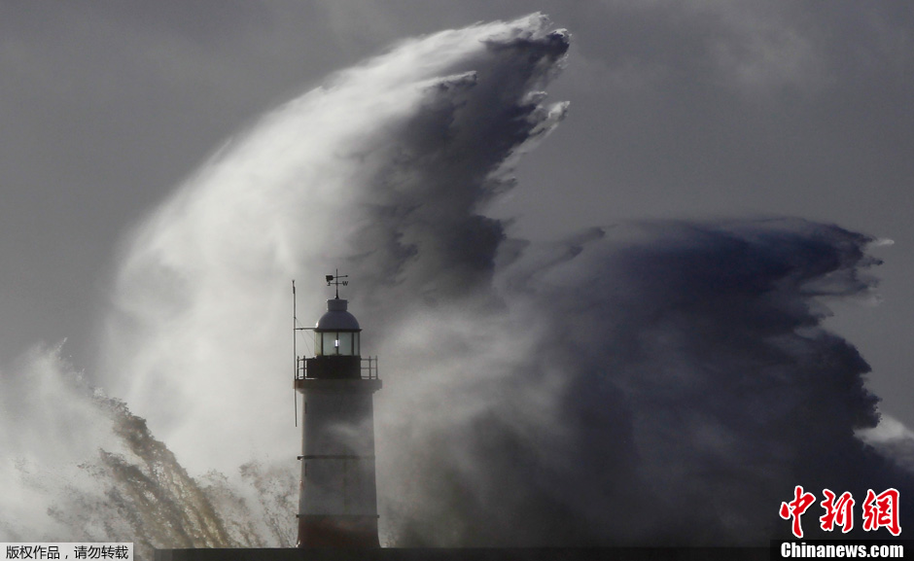
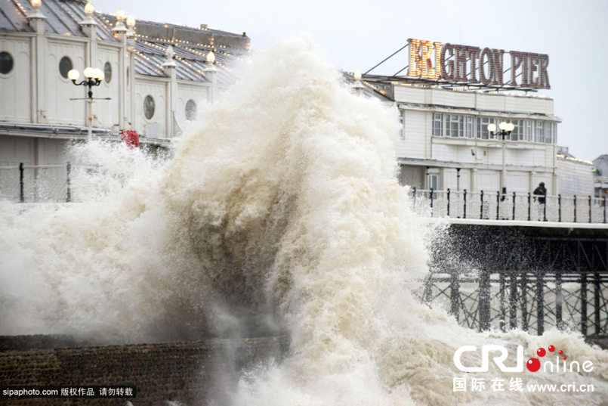
1.3
小結
國際重大災害應變分析-英國暴風雨
臺灣地區降雨從山上流到平地平均不超過12小時，相對於英國屬大陸型河川，洪水傳播時間可長達1-2天，對此臺灣應加強洪水警報發布機制。
宣導防水擋板。
建立暴潮警戒系統，以利漁民疏散撤離。
大規模淹水時弱勢族群應提前撤離，一般民眾以垂直避難為主。

Slide 17
國際重大災害應變分析
2014.02.01 印尼蘇門答臘火山爆發事件
2014.02.12 大屯山地震事件

Slide 18
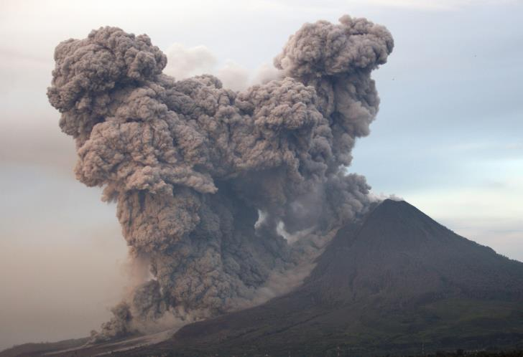
事件描述
時間： 2014/02/01上午
地點：印尼北蘇門答臘省
印尼蘇門答臘島的錫納朋火山(Mount Sinabung)劇烈噴發，
火山灰和熔岩直衝2000米高。
錫納朋火山
印尼北蘇門答臘省

Slide 19
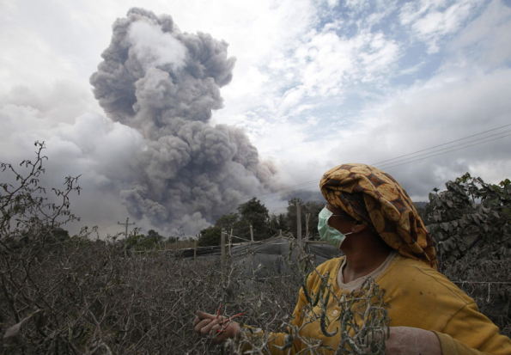
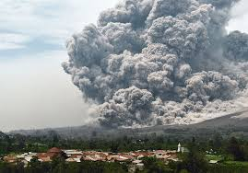
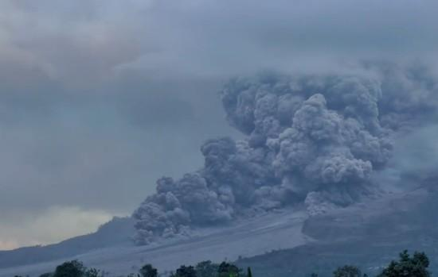
事件描述
2010：錫納朋火山爆發，至少2人死亡，30,000人無家可歸
於此前，錫納朋火山則休眠長達400年
2013.09：休眠3年後爆發，數千人疏散避難
2014.01：陸續火山爆發
2014.02.01：錫納朋火山自從2010年甦醒後最嚴重的一次

Slide 20
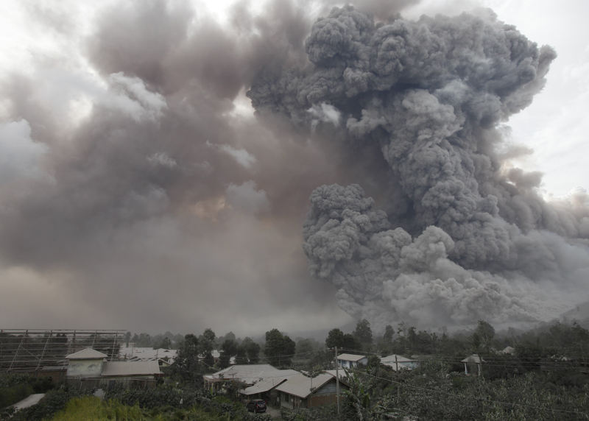
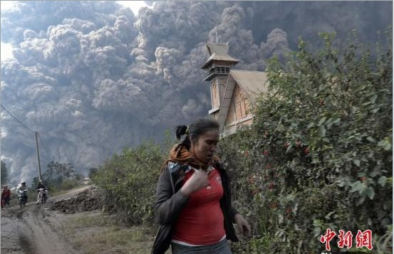
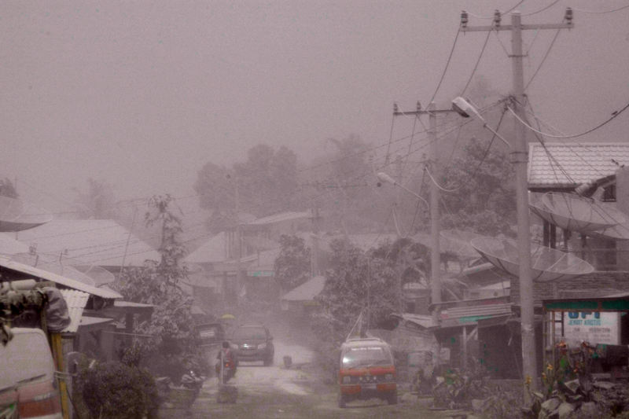
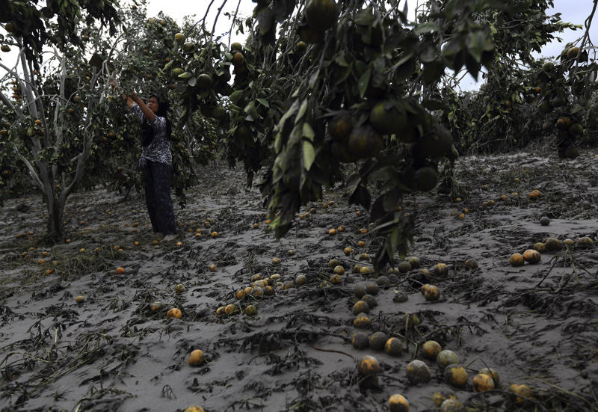
災情敘述
民眾驚慌逃離，造成16人死亡，2萬多人撤離家園。
村莊被火山灰覆蓋、多人被火山灰灼傷。
居民日常生活受到嚴重影響，農田家園遭受嚴重毀壞，生產停頓。

Slide 21
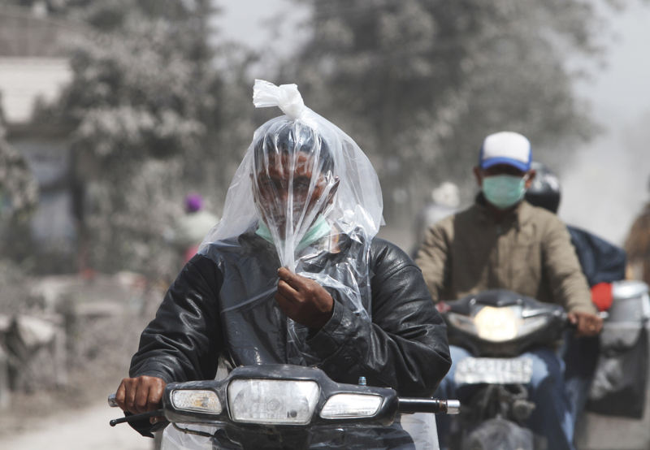
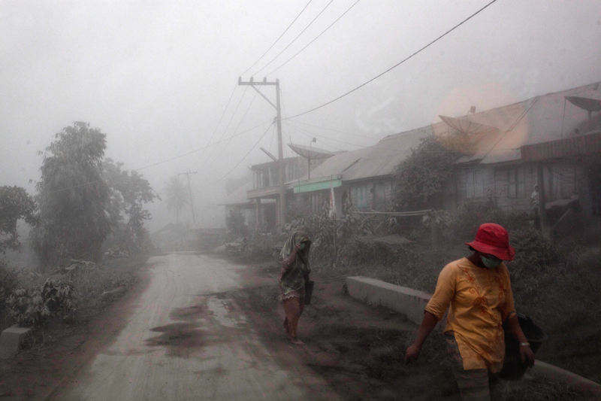
致災原因
錫納朋火山休眠了四百年之後，在2010年忽然爆發，重新回到印尼全國130多座活火山之列。
從2013年9月至今，錫納朋火山的間歇性噴發已持續了數月，當地居民基本已全部撤離。然而，監測部門預測失準，傳達錯誤的安全通知，使部分居民重返家園，隔天即遇到嚴重火山爆發。

Slide 22
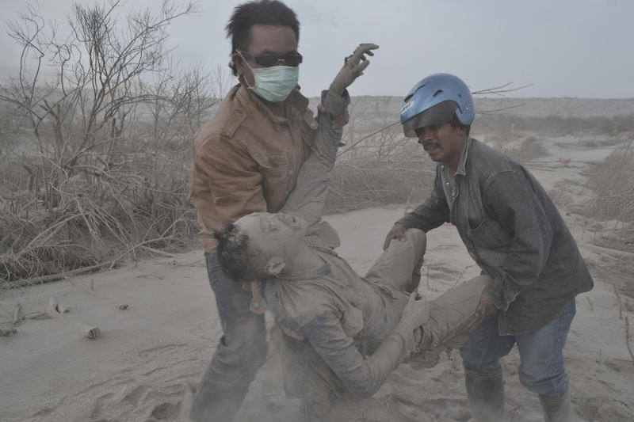
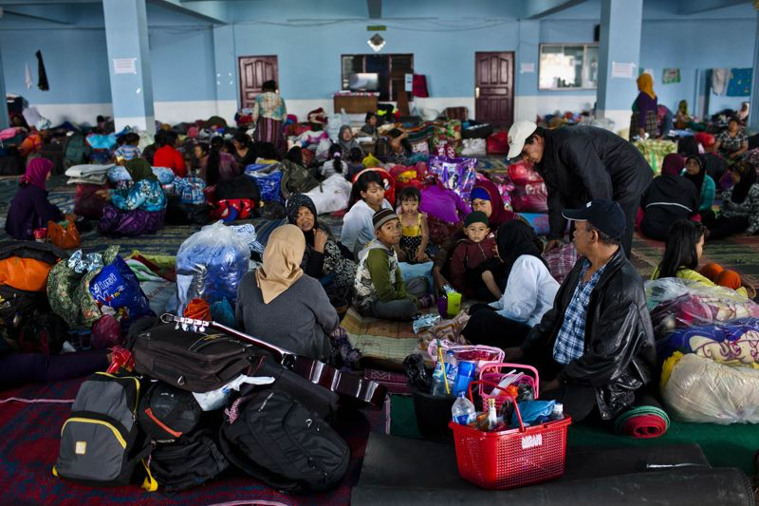
政府應變
印尼政府通知火山周圍方圓5公里以內的居民撤離。
派出約100名軍、警加入搜救，並配備電鋸、氧氣設備深入災區，在30公分厚的火山灰下找尋生還者。
火山爆發溫度炙熱，救援人員無法過於接近山腳，增加救援難度
疏散3萬多人，將他們安置在帳篷和附近的學校。

Slide 23
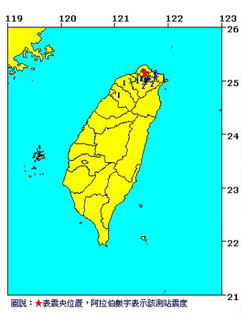
大屯山地震
時間： 2014/02/12 凌晨0時31分
芮氏規模：4.0
震源深度：6.3公里
震央：台北市士林區
位置：北緯25.14度，東經121.58度
各地最大震度：
台北市陽明山4級
新北市五股3級
台北市2級
新北市1級

Slide 24
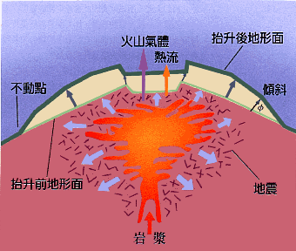
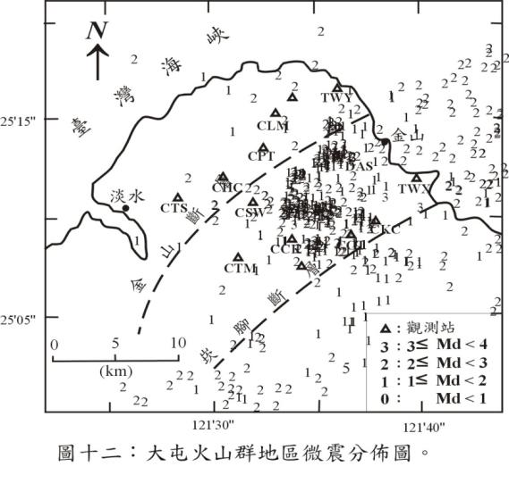
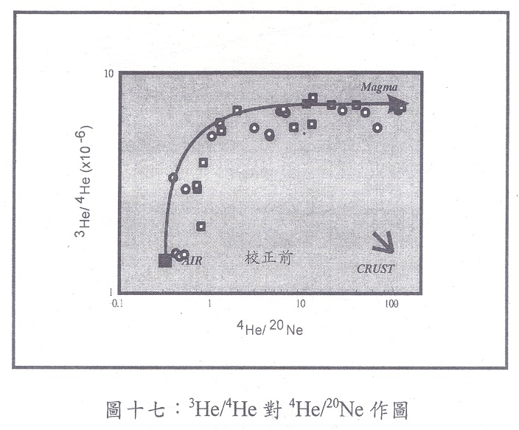
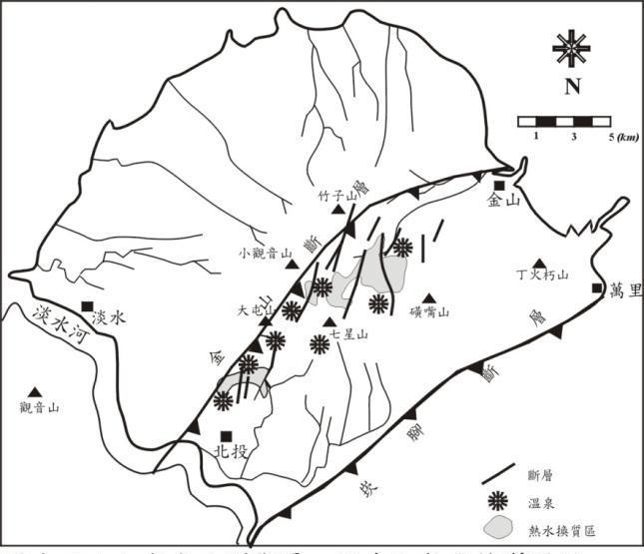
微震資料
大屯火山群依據活動現象可定義為活火山
火山氣體
溫泉地熱
He同位素60%是來自於岩漿的氣體

Slide 25
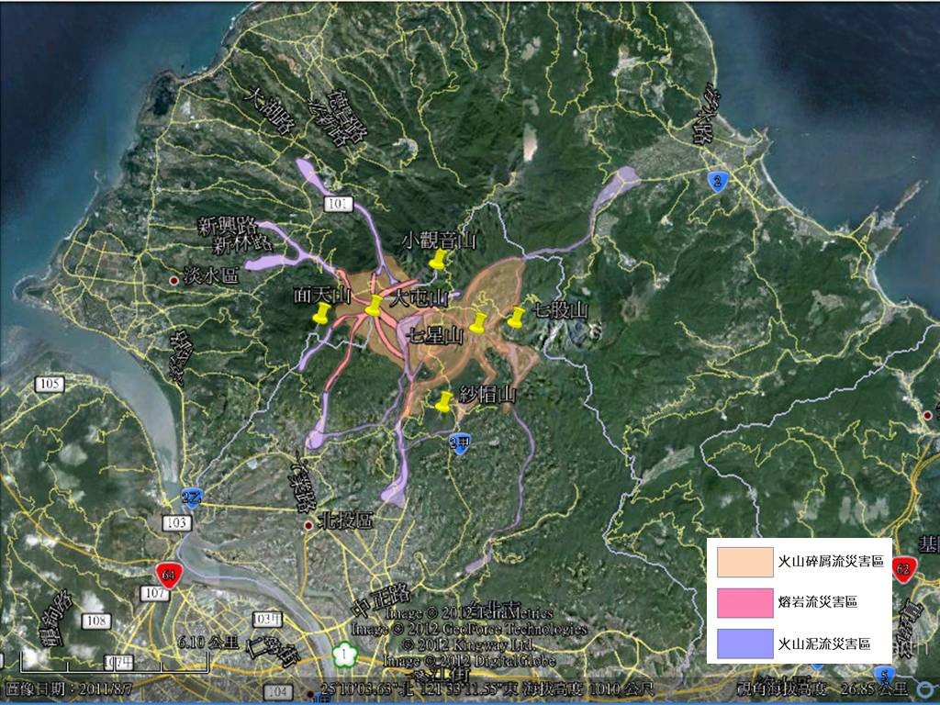
大屯山火山群災害潛勢
火山災害類別
熔岩流
火山碎屑流
火山泥流
火山灰
火山氣體
碎屑流、熔岩流、火山泥流災害潛勢區

Slide 26
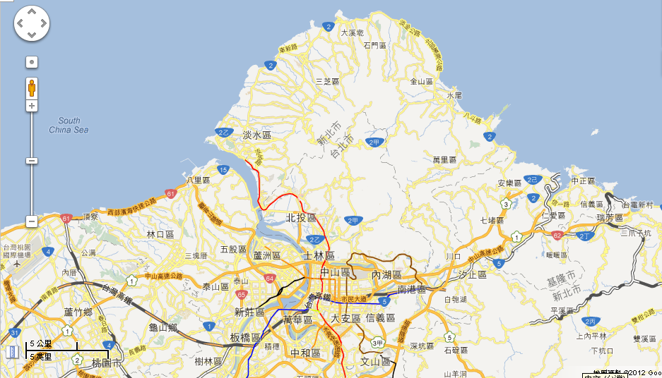
大屯山火山群災害潛勢
火山灰災害潛勢評估
火山灰30cm範圍
火山灰50cm範圍
火山灰厚度 | 災害狀況 | 防治對策
數mm | 農作物損害 | 農作物防治對策 發布火山灰警報，提醒民眾防範
2cm | 呼吸道病患、老人、幼童等抵抗力低之民眾 | 居家避難 外出時須注意防護
數cm以上 | 交通道路受阻、中斷 | 道路火山灰清除 必要時進行人員疏散

Slide 27
大屯火山地震
致災原因
屬岩漿冷卻之應力調整，因岩漿冷縮產生空隙，上方岩石下陷，因而產生地震。
但有學者認為大屯山火山群發生地震並不尋常，地震原因是火山活動或山腳斷層活動，仍需觀測研判。
政府之應變作為
中央氣象局與大屯火山觀測站持續監測火山活動情形。
火山噴發之氣體與火山灰對人體有害，應警告民眾採取掩蔽措施。
若情況緊急時應發佈警報，預先將周圍居民進行疏散撤離，並視情況予以收容安置。
平時應研擬相關因應措施並整備，如疏散及收容安置計畫等，並辦理演習
對於火山爆發可能造成之損害，如農業、維生管線設施等研擬因應對策。

Slide 28
國際重大災害應變分析
1-2月印尼暴雨事件
3月紐西蘭暴雨事件

Slide 29
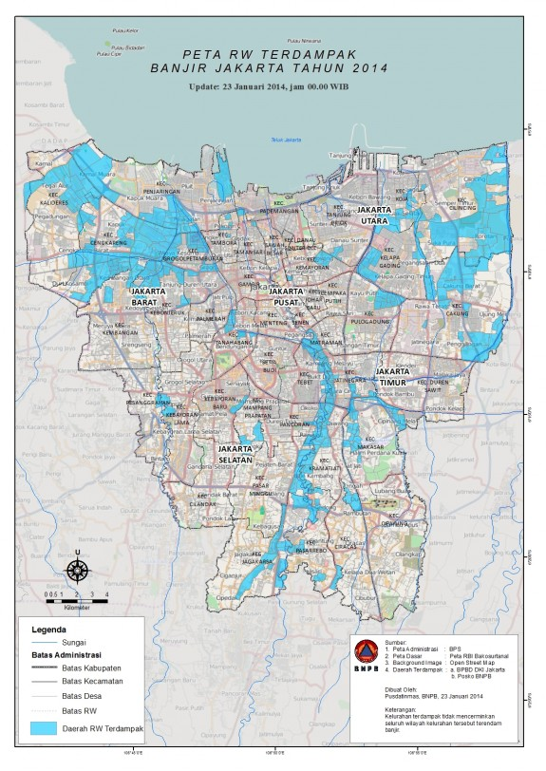
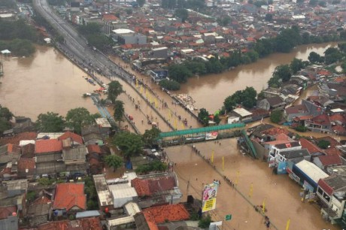
事 件 描 述
時間： 2014年1月~2月
地點：印度尼西亞首都雅加達
事件描述：印尼於一月至二月連續遭到暴雨襲擊，導致井皮楠（Cipinang）、賓塔洛（Bintaro）、聖卡倫（Cengkareng）和喀拉巴加丁（Kelapa Gading）等地區淹水嚴重。
喀拉巴加丁
聖卡倫
井皮楠
賓塔洛
1月23日 雅加達淹水地區
首都雅加達淹水慘況
資料來源:印尼國家災害管理局
資料來源:http://www.dapurpacu.com/banjir-kepung-jakarta-jumlah-pengungsi-tembus-5-ribuan-jiwa/banjir-jakarta-2014/

Slide 30
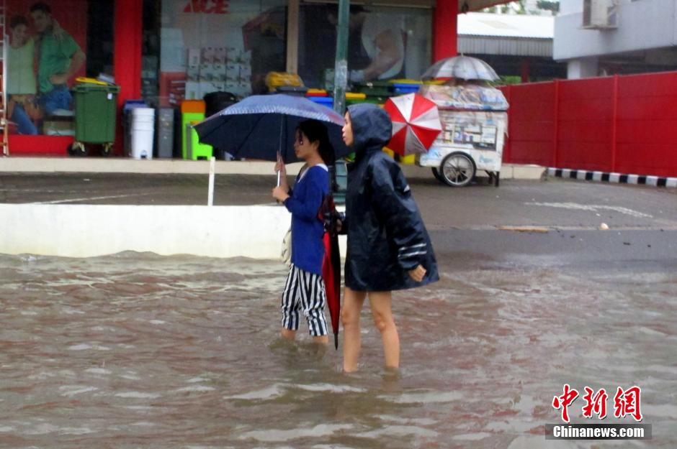
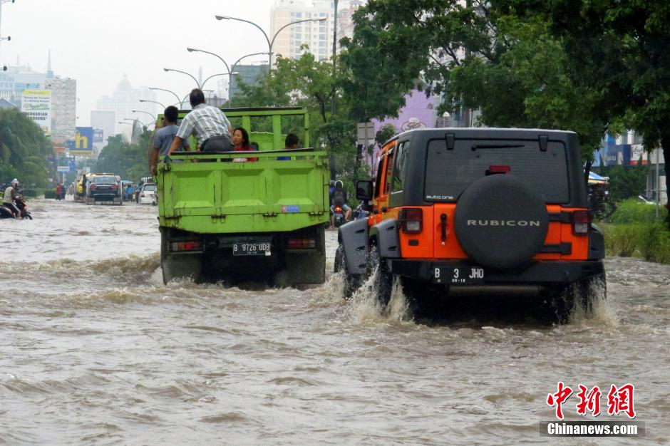
事 件 描 述
由於每年11月至次年4月是印尼的雨季，所以也是洪水和土石流等災害的高鋒期，尤其在蘇拉威西岛，當地居民多居住於多山的地區，且靠近土壤肥沃的平原及河流，因此季節性的降雨和河口漲潮使印尼爆發洪水災害。
連日豪雨導致道路積水
資料來源:中新網

Slide 31
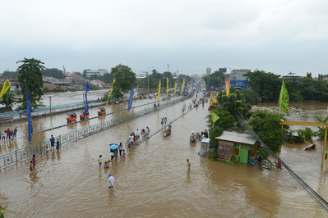
災 情 描 述
1月~2月印尼首都雅加達多次遭暴雨襲擊，許多地區水深約1.2公尺，街道上的車輛涉水前行，市區內不少街道被雨水淹沒，車輛行人出行困難，就連總統府都出現積水，總統尤多約諾忙著在災區視察，此次災害總計造成一百多人死亡，4萬多人流離失所，經濟損失更高達數十萬億元。
居民涉水通過街道
印尼總統視察災情
資料來源:中新網
資料來源:http://news.rti.org.tw/index_newsContent.aspx?nid=477344

Slide 32
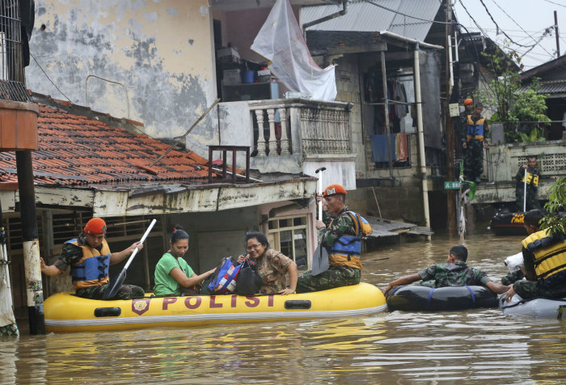
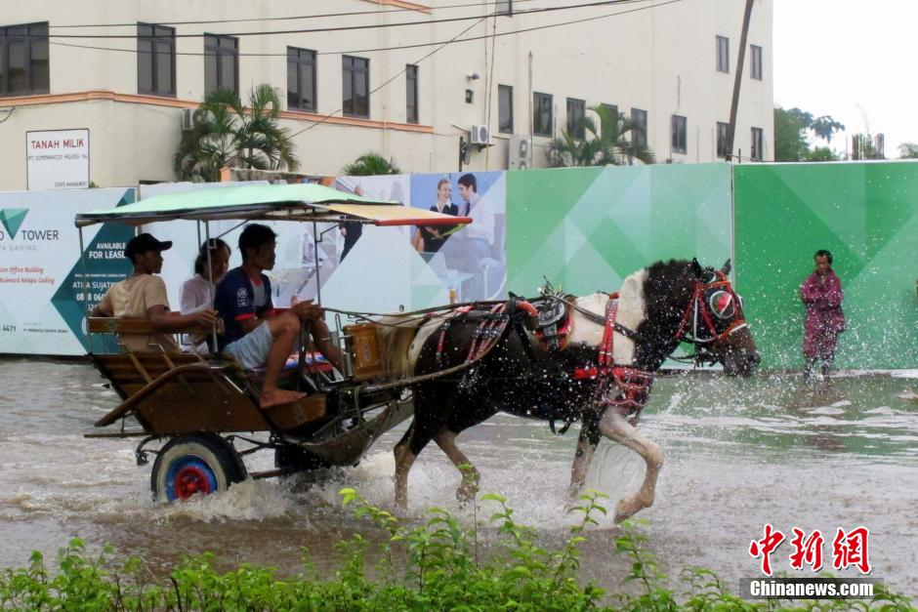
災 情 描 述
1月16日暴雨導致河水暴漲，沖毀數十座房屋及汽車，蘇拉威西島首府美娜多(Manado)許多地方水深達1米，在北蘇拉威西省造成9人死亡、超過1,000棟房子淹水。
2月22日暴雨引發當地山体滑坡，導致數間房屋被埋，11人遇難，另有2人失踪。
資料來源:http://www.bastillepost.com/toronto/%E5%A4%A7%E8%A6%96%E9%87%8E/%E5%8D%B0%E5%B0%BC%E6%9A%B4%E9%9B%A8%E6%88%90%E7%81%BD-12%E8%90%AC%E4%BA%BA%E5%8F%97%E5%BD%B1%E9%9F%BF?r=w
資料來源:中新網

Slide 33
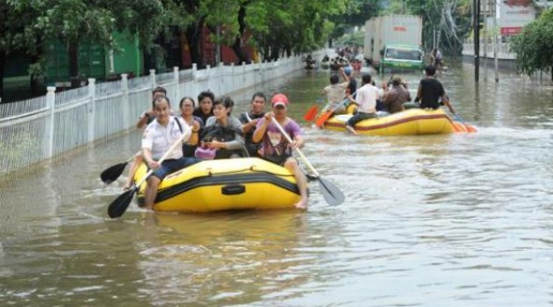
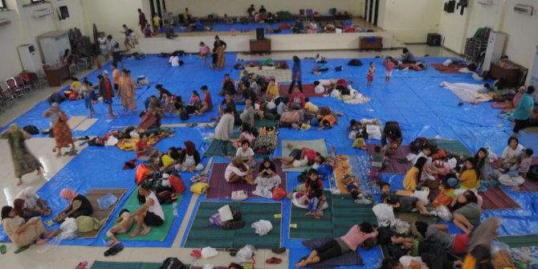
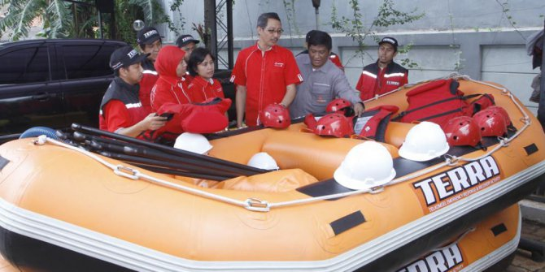
政 府 應 變 作 為
印尼國營電力公司切斷130座變電站電力。
疏散上萬居民至臨時避難場所。
搜救人员和軍警災後緊急展開清理及救援。
緊急救援行動
居民疏散避難場所
資料來源http://www.merdeka.com/jakarta/jakarta-banjir-besar-26666-jiwa-mengungsi.html
資料來源http://www.merdeka.com/tag/b/banjir-jakarta/banjir-jakarta-kumat-telkomsel-siap-membantu.html

Slide 34
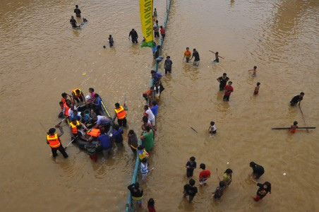
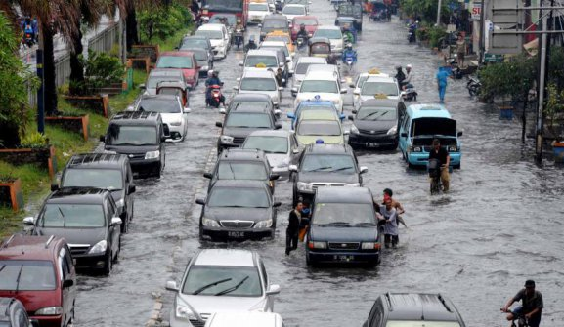
小結
森林保護不足，水土流失嚴重。
公共排水設備不良。
資料來源: http://m.kabar24.com/megapolitan/read/20140119/59/209004/banjir-jakarta-2014-daerah-yang-masih-siaga-1-19-januari
印尼淹水災情圖
資料來源:
http://www.merdeka.com/peristiwa/banjir-jakarta-ini-sejumlah-jalan-yang-tidak-bisa-dilalui-kenda.html

Slide 35
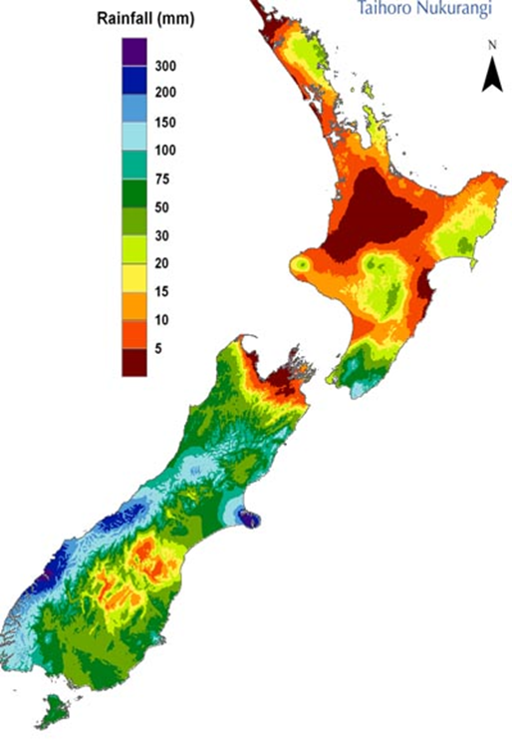
事 件 描 述
時間： 2014/03/04~2014/03/06
地點：紐西蘭基督城
事件描述：一場罕見暴雨於3月4日~5日襲擊紐西蘭南島最大城市基督城，最大陣風為120km/h，降雨量高達151.6mm，過去這裡三月平均45mm，所以雨量幾乎是平常的三倍，為40年來最嚴重的一次水災。
基督城
3月4日紐西蘭衛星雲圖
資料來源:NASA
3月4日雨量分布圖
資料來源:http://www.wunderground.com/blog/weatherhistorian/once-in-a-hundred-year-storm-pounds-christchurch-new-zealand

Slide 36
事 件 描 述
基督城位於紐西蘭南島中部的東岸，是坎特伯雷省最大的城市。處於半島岸以及坎特伯雷平原中間，東有太平洋以及雅芳河和希斯寇特河的河口，南有海港山的火山岩坡，北有懷馬卡里裡河。城區平坦，且高度僅在海平面上數公尺。
紐西蘭
基督城
3/4 07:00~3/5 07:00 24小時雷達估算降雨量
基督城位置圖
資料來源:Metservice
資料來源:Google Map

Slide 37
災 情 描 述
約4,600戶住家慘遭斷電，多所學校公司停止上班上課。
道路、100多間房屋被洪水淹沒，樹木被連根拔起，電線桿被破壞。
受暴雨衝擊，基督城利特爾頓(Lyttelton)地區之港口發生坍方。
紐西蘭暴雨災情圖
資料來源:http://tvnz.co.nz/national-news/happened-christchurch-storm-5857818

Slide 38
災 情 描 述
因暴雨導致機場航班大亂、庫克海峽渡輪停止開放。
降雨量大增且夾帶大量泥沙使懷馬卡里裡河、雅芳河和希斯寇特河深藍色的沿海水域出現棕褐色。
2014/2/22
懷馬卡里裡河
2014/3/6
懷馬卡里裡河
沿海水域泥沙淤積
資料來源:EARTH OBSERVATORY
資料來源:http://tvnz.co.nz/national-news/happened-christchurch-storm-5857818

Slide 39
政 府 應 變 作 為
地方政府設立避難中心以緊急疏散當地居民並出動救援小組前往支援。
多處路段積水嚴重立即下令道路封閉。
提供沙袋、橡皮艇及消防車協助救援。
政府啟動緊急房屋維修計畫。
救援小組緊急搜救
資料來源:http://www.stuff.co.nz/the-press/photos/9791692/Christchurch-flooding-March-5-2014

Slide 40
致災原因研判
雨量過大。
大量泥沙淤積。
雨水下水道排水系統排水不及。
排水系統排水不及
道路泥沙淤積
資料來源:https://twitter.com/JoyReidTVNZ/status/440988737002946562/photo/1

Slide 41
小結
紐西蘭政府於第一時間緊急疏散當地民眾，因此並未造成人員傷亡，由此可知:
加強泥沙淤積清除工程。
提高排水系統之設計與規劃。
加強防洪相關知識。
於平日做好疏散避難規劃。
資料來源
http://www.wuda.gov.cn/hwj/hwj/tpxw/38c7e52c-9ca5-4367-a1c6-01d7913af0f0.shtml
定期清洗排水系統
資料來源http://news.xwh.cn/news/system/2013/06/29/010367228.shtml

Slide 42
國際重大災害應變分析
3月美國華盛頓州坡地災害事件
4月智利地震事件

Slide 43
事 件 描 述
時間： 2014年3月22日
地點：美國華盛頓州史諾霍米須郡歐索小鎮。
事件描述：由於當地連日豪雨，導致山坡地土石鬆軟，含水量飽和，造成1300多公尺寬的山頭瞬間崩垮，土石由山坡滑落，影響259公頃的土地。
資料來源:NASA Global Climate Change
資料來源:WA State Patrol

Slide 44
災 情 描 述
災害發生過程圖
雨水滲透→土石下滑→坡地災害產生
雨水滲透土壤
住宅區
1
土石下滑
產生坡地災害
住宅區
住宅區
2
3

Slide 45
災 情 描 述
土石覆蓋厚度達12公尺深；國道530號以及斯蒂拉瓜密什河被土石掩埋。
坡地災害造成41人死亡，2人以上失蹤，多人受傷，49間民宅損毀，多部汽車嚴重變形。
房屋沖毀
家具毀壞
資料來源http://www.seattlepi.com/local/slideshow/Oso-mudslide-destroys-homes-lives-82646/photo-6077591.php

Slide 46
政 府 應 變 作 為
出動200名搜救人員，動用搜索犬、聲納儀器、氣墊船以及直升機協助搜索。
預期可能再發生洪水，坡地災害再度爆發機率高，美國總統歐巴馬已宣佈華盛頓州進入緊急狀態。
西雅圖支會慈濟志工前往災區勘災，並拜會紅十字會人員瞭解災情。
資料來源美國西雅圖支會、Mark Harrison/The Seattle Times/AP

Slide 47
致災原因研判
連日豪雨、含水量飽和，導致山坡地土石滑落。
長期忽略災害發生的可能性(1999~2010年學者曾警告該處可能發生大規模地質災害。2006年曾發生土石崩塌。)
郡政府允許建設公司在潛勢地區建造住宅(2006年政府對建築僅核發洪水災害許可證)。
住宅區
坡地上方
道路阻斷

Slide 48
小結
由其他區域非受災的家庭，提供收容協助。
在災害高潛勢的區域劃定禁限建規定，並教育區內民眾疏散撤離的概念。
收救行動：出動收救犬
搜救行動
資料來源U.S. Army National Guard、JC Sevcik

Slide 49
事 件 描 述
時間： 2014年4月1日20時46分(智利時間)
地點：智利西北港口城市伊基克西北95公里(19.8°S, 70.8°W)事件描述：智利發生規模8.2強震(智利官方：規模8.3，美國官方：規模8.2)，震源深度僅有20.1公里的極淺地震。引發智利北部2.11公尺高的海嘯(約24小時至台灣，後取消警報)。
等震度圖
海嘯推進時間線
資料來源美國地質勘探局(USGA)、騰訊新聞網

Slide 50
災 情 描 述
海嘯對震源附近沿海地區產生嚴重破壞。
強震引發的山崩阻斷部分道路，其他塌方堵住了道路和高速公路以及房屋倒塌情形。
其他災情
機場與市區電力、電信中斷
火災(港口船隻、商店)
搶劫
海嘯造成船隻翻覆
商店街大火
車輛因山崩造成掩埋
資料來源BBC、中新網、新華網、中央電視網、地球圖輯隊、新唐人電視台

Slide 51
災 情 描 述
4月2日，智利宣布撤銷海嘯預警，地震造成的死亡人數6人，3人重傷，其死因包括心臟病發或被塌下的牆壓死。
港口船隻火災
民眾疏散形況
地震造成道路斷裂
船隻因海嘯沖至路面
資料來源BBC、中新網、新華網、中央電視網、地球圖輯隊、新唐人電視台、新浪網

Slide 52
政 府 應 變 作 為
海嘯預警與疏散。
政府在沿海城市設置許多標識，指明海嘯逃離路徑。
建立起了智慧手機發佈警告。
政府下達了沿岸城市的大規模撤離命令，應急準備官員每半小時向公眾發佈災害評估資訊。
智利下令疏散沿海90萬名居民。
駕駛汽車駛離沿岸，道路上軍官和士兵指揮交通。
開設 18 個收容場所。
依照避難指示牌
室內避難
特殊需求人口避難
資料來源BBC、中新網、新華網、中央電視網、地球圖輯隊、新唐人電視台、新浪網

Slide 53
政 府 應 變 作 為
意外事件
城市伊基克一座女子監獄因地震毀損，300名犯人逃出，智利政府已派遣約100名特種部隊成員前往事發地控制局面。
高處避難
高處避難
避免偷竊事件
資料來源BBC、中新網、新華網、中央電視網、地球圖輯隊、新唐人電視台、新浪網

Slide 54
太平洋海嘯警報中心
(http://ptwc.weather.gov/ptwc/index.php)

Slide 55
太平洋海嘯警報中心-警報單
評估：
由海水位知有海嘯產生，對震央附近的海岸線可能產生毀滅性的破壞
太平洋其它地區無海嘯威脅小，但可能有小的海水位突變。

Slide 56
中央氣象局海嘯資訊

Slide 57
中央氣象局海嘯資訊
http://www.cwb.gov.tw/V7/prevent/TSU.htm#

Slide 58
小結
明確的海嘯避難標示。
海嘯預警中以手機作為與民眾訊息傳遞的方法。
防災教育的落實。
疏散避難規劃。
針對社經脆弱度人口做另外疏散規劃。
金山區海嘯避難圖
日本發佈海嘯警報時序
資料來源中央氣象局

Slide 59
國際重大災害應變分析
5月泰北清萊府地震事件
5月美國加州火龍捲事件

Slide 60
事 件 描 述
時間： 2014年5月5日下午6時08分
地點：泰國清萊府攀縣距離美勞南方9公里
芮氏規模：6.0；震央：清萊府攀縣；震源深度為7.4公里
事件描述：屬於淺層地震，由帕夭斷層(Phayao fault line)引發，2012年新發現的斷層，因地底能量累積已久，釋放「百年強震」的巨大能量。
資料來源:曼谷郵報（Bangkok Post）
資料來源:美國地質調查局(USGS)

Slide 61
事 件 描 述
泰國北部都感覺到地震震動，如清萊、清邁及南邦等府，然而首都曼谷與緬甸的仰光亦能感受到震動搖晃。
此次地震造成1人死亡，25人受傷，這也是泰國北部的內陸近年來最強的一次地震。
全白色的靈光寺是地區最熱門的旅遊景點之一，在地震中損壞
資料來源:美國地質調查局(USGS)

Slide 62
災 情 描 述
震央位處與緬甸、寮國交界地方，為觀光旅遊勝地。
清萊府有一座巨大佛像在地震中受損，佛陀頭部被震裂掉地上。
此次地震造成1名八十三歲老婦，在住所被跌落的磚塊砸傷倒地，其後傷重死亡。其大部分傷者多是遭受屋內天花板及其他東西摔落而受到傷害。
當地酒店建物受損
佛陀的頭部遭震落災情
資料來源:http://big5.chinanews.com:89/gj/2014/05-06/6140270.shtml
資料來源:中央新聞社

Slide 63
災 情 描 述
清萊府攀縣半徑24公里所涵蓋範圍的建築物、道路、能源及通信等系統。
受影響範圍計有:7個地區、610個村莊、8,500戶房屋 (46棟房屋全毀)、99間佛教寺廟、7間基督教堂、47所學校、5處政府機關、7家醫院(5家輕微損害、2家嚴重損壞)、4座橋梁及5條道路。
泰國當局憂心餘震不斷，會加劇原已受損的建築結構倒塌。
當地路面出現大裂縫
寺廟外屋頂倒塌
資料來源:http://bigstory.ap.org/article/strong-quake-shakes-thailand-myanmar
資料來源:http://www.channelnewsasia.com/news/asiapacific/6-0-magnitude-quake/1095548.html

Slide 64
政 府 應 變 作 為
泰政府內閣召開緊急會議，任命副總理擔任地震救助委員會主席。其內政、國防、財政、交通、資源與環境、衛生、農業部、國家預算局負責任副主席，全力展開震後救災工作。
泰軍方投入19個單位，軍醫與軍車，於清萊府成立軍方指揮中心，與警方共同協助地方政府救災。18家企業機構投入賑災部協助災民。
震後泰國礦產資源廳密切監測在北部地區的5條斷層線。
泰國北部地區當地醫院精神健康支援隊被召喚幫助地震災民應對創傷後壓力心理障礙症（PTSD）。
緊急避難行動
當局協助醫院病患撤離
資料來源http://www.tmd.go.th/relatelink.php
Notes:
In a government response to the disaster, authorities have deployed 19 military units, paramedic teams, and vehicular assistance to aid victims. A military command center has been setup at Dong Mada District of Chiang Rai as the local base of operations and will cooperate with the administrative office in Chiang Rai to continue with the ongoing aid.

Slide 65
小結
帕夭斷層累積能量釋放。
建築物、道路多數設施造成損壞。
長期忽略災害發生的可能性。
為防範強震造成房屋損壞，應強化房屋構造和抗震能力。
平時應做好擬訂物資儲備機制，並與民間簽訂民生物資及機具相關開口合約。
防災教育的落實，平時應加強宣導社區防災之重要性，培養民眾防救災意識。

Slide 66
事 件 描 述
時間： 2014年5月14日
地點：美國南加州聖地牙哥市
事件描述：正值炎熱乾燥且風勢強勁的南加州，由於高溫氣候突發生森林野火災害，兇猛火勢遇上強勁龍捲風，形成「火龍捲」，造成1人傷亡、30多戶民宅燒毀，火勢漸漸控制中。
資料來源：Youtube

Slide 67
事 件 描 述
美國南加州近日以來出現攝氏37度以上高溫、已持續三年以來炎熱且乾燥之氣候，再加上聖塔安娜焚風，災害不斷。
此次森林大火產生巨大濃煙直通天際，大氣渦旋加上炙熱空氣助長火舌以漏斗狀向上竄升，形成壯觀的火龍捲。
資料來源:華視新聞網
Notes:
聖塔安娜風即為焚風，又有魔鬼風之稱，是轉秋之際來自內陸沙漠的一種熱燥風，氣流越過高山，出現下沉運動而造成，每年都在這時吹向西海岸造成洛杉磯氣溫飆高，草木受到這種強而乾熱的風吹襲，就容易嚴重失水而迅速枯萎，甚至起火，乾燥的風曾引發多次森林野火，或是造成已引發的火災加劇。

Slide 68
火龍捲原理
火龍捲實際上是地表的水平風帶動形成水平旋轉，而當熱氣流向上時，水平旋轉變為垂直旋轉而形成火龍捲。
由火和旋轉的空氣，不斷從外吸收新鮮的氧氣到其核心，核心溫度可高達攝氏上千度。
火龍捲一般移動相當緩慢，行走路徑上遇到的物體將迅速被點燃，以每小時將近160公里之風速，可把燃燒中的碎片投擲到其周圍環境，且火龍捲一般可以持續個多小時，且往往不能直接撲滅。
資料來源:TOMONews
Notes:
1923年關東大地震，15分鐘內已令到38000人死亡

Slide 69
災 情 描 述
美國加州南部森林野火肆虐，加州政府已宣布進入緊急狀態，使得兩萬名居民需要緊急撤離，當地消防局緊急灌救，陷入火海的山林面積，超過四千公頃。
資料來源:美國中文網
資料來源:美國中文網

Slide 70
災 情 描 述
此次災情初步統計約有30多戶民宅焚毀，當局出動上千名警消救援，數架消防飛機與消防直昇機加入滅火行動，礙於風勢及火勢過大，尚未控制火勢。
資料來源:美國中文網
資料來源:美國中文網

Slide 71
政 府 應 變 作 為
加州政府立即宣布進入緊急狀態，並成立救災中心。
疏散上萬居民，搭建臨時避難所安置災民。
設置大量救火單位，並向國民自衛隊請求滅火直升機/飛機支援。
資料來源:美國中文網
資料來源:美國中文網

Slide 72
小結
氣候變遷異常，大自然災害無可避免，平時應多注意周遭環境，戶戶家中應配置緊急逃生包，以因應火龍捲所產生之突發事件。
當地政府應針對易受災區居民進行教育訓練，提升滅火觀念與知識，降低災害所造成之威脅。
資料來源:
http://blog.yam.com/ktpskids/article/72857774

Slide 73
國際重大災害應變分析
6月中國豪雨事件
6月阿富汗洪災事件

Slide 74
事 件 描 述
時間： 2014年6月3日~10日
地點：中國福建、廣東、廣西、重慶、四川、貴州6省區市
事件描述：中國大陸從端午後受到鋒面滯留影響，連日豪雨導致道路嚴重積水、中斷；多處山洪爆發；地基掏空等災情。
資料來源:google map
資料來源:中國氣象局

Slide 75
事 件 描 述
6個省區市中以廣西災情最為嚴重，廣西欽州12小時降雨量達302.7mm(平均6月降雨量362.3mm)。
縣城道路嚴重積水，最深達1.8公尺，且有14個村道路中斷、學校停課，數萬人已連續多日停水停電。
建築物遭洪水沖刷位移80公尺，或是被沖至河川當中。
重慶市鐵路兩河口發生山坡岩體滑動，造成鐵路停駛。
四川瀘州合江縣自懷鎮境內突降暴雨，山洪爆發
資料來源:民視新聞、中新網、

Slide 76
災 情 描 述
人員傷亡 | 建物與經濟損失
340萬人受災 | 900餘棟房屋倒塌
23.9萬人被緊急遷移安置 | 5.5萬棟受到不同程度損壞
11.6萬人需要緊急生活救助 | 農作物受災面積達14萬公頃(絕收1.94萬公頃)
27人死亡 | 直接經濟損失36.5億人民幣（新台幣175.2億元）。
2人失蹤
貴州省道路中斷
暴雨侵襲，作物被淹沒
資料來源：人民網
資料來源:中國網
Notes:
大陸國家減災委員會辦公室統計，受災人數已達340萬人，其中23.9萬人被緊急遷移安置，11.6萬人需要緊急生活救助，總計27人死亡，2人失蹤。
豪雨造成900餘棟房屋倒塌，5.5萬棟受到不同程度損壞，農作物受災面積達14萬公頃，其中絕收1.94萬公頃，直接經濟損失36.5億人民幣（新台幣175.2億元）。

Slide 77
政 府 應 變 作 為
封橋封路：以網路通訊、廣播等方式發布警戒，並通知民眾勿前往已淹水路段。
人員救助：救難人員利用救生衣、逃生繩、橡皮艇、衝鋒舟等救援工具營救受困村民並轉移至安全區域。
公路復通：中國各地方政府成立洪災綜合治理工作領導小組，進行排水、交通疏通等問題。
重慶江津區廣播請民眾遠離
重慶江津區協助長者撤離
資料來源中新網

Slide 78
小結
公共排水不良：中國發布了《關于加強城市地下管線建設管理的指導意見》對今後5至10年內各地城市的地下管網改造、規劃、建設，提出了具體目標和要求。
山坡地居民提早發布撤離作業。
規劃汽機車災時高地安置。
廣西省救難人員前往山區救援
廣西省車輛因地基鬆軟而下陷
資料來源：應廣網

Slide 79
事 件 描 述
時間： 2014年6月6日
地點：阿富汗北部巴格蘭省
事件描述：阿富汗北部地區以山地為主，大量降雨容易引發洪災。6日夜間暴雨引發岩體滑動淹沒4個村莊。
岩體滑動照片
巴格蘭位置圖
資料來源：google map, BBC

Slide 80
事 件 描 述
2014年暴雨造成阿富汗岩體滑動與洪災
時間 | 4月24~30日 | 5月2日 | 6月6日
地點 | 朱茲詹省、法里亞布省、薩爾普勒省等10個省份 | 巴達赫尚省 | 巴格蘭省
影響 | 受災人數超過67,000人 150人死亡 3,500棟房屋損毀 | 至少300人死亡 約300棟房屋損毀 | 數千人受災 至少400人死亡 約2000人失蹤850棟房屋完全被損毀
5月2日巴達赫尚省受災情形
岩體滑動與洪災較嚴重省分
資料來源：http://www.theatlantic.com/infocus/2014/05/massive-landslide-buries-remote-afghan-village/100729/、http://reliefweb.int/disaster/ff-2014-000060-afg、 Gppg;e map

Slide 81
事 件 描 述
豪雨導致洪水和岩體滑動，該區房屋特性難以成為避難場所。
重災區距離當地首府只有140多公里，但是山路崎嶇，開車需、9個小時才能抵達，因此救災行動嚴重受阻只進行物資空投。
挖掘被土石掩埋的居民
洪水沖毀房舍
資料來源：BBC、Wakht新聞機構
資料來源:華視新聞網

Slide 82
災 情 描 述
阿富汗自然災害管理委員會(ANDMA)說明目前至少400人死亡，約2000人失蹤，數千人受災。洪災導致岩體滑動淹沒4個村莊，850棟房屋完全被摧毀，1千多棟民房毀損。受災地區的公路已被洪水沖斷。
多處農田損毀，數千隻牲畜死亡。混濁的洪水導致無飲用水可用。受災民眾缺乏水、食物與住所。
房屋損毀
居民住家被沖毀
資料來源：國際移民組織、

Slide 83
災 情 描 述
2014年6月6日阿富汗北部巴格蘭省受災情形
資料來源：BBC

Slide 84
政 府 應 變 作 為
阿富汗總統，已指派成立了一個特別政府委員會，以增加對災區的救援力量。
阿富汗自然災害管理委員會(ANDMA)將儲備物資送往災區。
警方與居民協力尋找失蹤者。
總統候選人災區訪視
警方與居民尋找失蹤者

Slide 85
小結
建物強度與設施不足以減緩災害。
政府無提供適當的教育支持人民對災難的認識與調適。
受災地區與救援人員、設施距離過遠，難以立即提供支援。
農田損毀
建築物被土石掩埋
資料來源：迪拉瓦爾Sherzai、BBC

Slide 86
國際重大災害應變分析
6月印度洪災事件
7月日本浣熊颱風事件

Slide 87
事 件 描 述
時間：2014年6月26日
地點：印度東北部阿薩姆邦(Assam)
事件描述：印度東北部26日晚間遭到季風暴雨侵襲，水淹及膝，使阿薩姆邦各地傳出災情，雖然雨勢到27日已有緩和跡象，但仍下著大雨。
阿薩姆邦地理位置
資料來源gogole map

Slide 88
災 情 描 述
此次暴雨造成11人死亡，並有許多人因暴雨和土石流沖毀房屋而無家可歸。
阿薩姆省首府古瓦哈提(Gauhati)的居民，面臨暴雨造成的洪災侵襲，水深及膝。
當地農作物受洪水影響損失慘重。
居民涉水通過街道
道路淹水無法逃離
資料來源：中新網

Slide 89
政 府 應 變 作 為
印度政府立即出動橡皮艇及木筏緊急疏散當地區民。
Gauhati政府下令當天學校停止上課。
印度政府趕忙將飲水和各項後援物資送到受災區。
前往災區救援
資料來：源中新網

Slide 90
致災原因研判
季風對印度的影響一般從每年６月初持續到９月末，帶來的雨水佔印度全年雨量８０％以上。如季風帶來的雨量適宜，會帶動印度經濟迅速增長，雨量過大則成為洪災。
實際走向
正常走向
資料來源：印度氣象部
2014年季風走向

Slide 91
小結
地方政府雖於災時緊急調度救災物資至災區但仍不足，因此引發居民憤怒，由此可知：
平時應做好物資儲備能量。
提高居民防救災意識。
印度救災物資發放
資料來源: 新華網

Slide 92
事 件 描 述
時間：2014年7月
地點：日本沖繩、九州及關東地區
事件描述：關島海面熱帶性低氣壓增強，於2014年7月4日形成輕度颱風「浣熊」，並於7月7日增強為強烈颱風，其颱風路徑經由台灣東部海面北上至日本。
浣熊颱風廣大暴風圈
浣熊颱風動向
資料來源JTWC

Slide 93
災 情 描 述
受颱風豪雨的影響，已造成日本全國7人死亡，逾60人受傷。
陣風最高達到每小時270公里。
浣熊颱風為日本近幾十年來侵日最強的風暴。
浣熊颱風暴雨災情圖
資料來源中新網

Slide 94
災 情 描 述
沖繩在短短12小時，降下七月平均總雨量的兩倍，到處都釀成災情。
沖繩縣宮古島的海灘10日有3名泳客被巨浪捲走，其中2人死亡。
沖繩縣政府估計，因農作物受損等造成的經濟損失高達10.8億日圓（約台幣3億元）。
浣熊颱風引發巨浪
資料來源東方IC

Slide 95
災 情 描 述
長野縣南木曾町9日傍晚因豪雨造成土石流，6棟民宅被土石流沖毀。
新潟三小時雨量多達110毫米，路面變成河川水流湍急。
熊本和長崎等大都市，一小時的降雨量，更逼近一百毫米。
浣熊颱風引發土石流災情影片
資料來源:Google Map

Slide 96
日本強降雨量分級與台灣分級比較
日本強降雨量分級表
種類 | 1小時降雨量
暴雨 （會造成很大的壓迫感） | 80 毫米以上
強大雨(像瀑布一樣的大雨) | 50 毫米以上
大雨(如打翻水桶) | 30 毫米以上
強降雨(暴雨) | 20 毫米以上
台灣雨量分級表
種類 | 24小時降雨量
超大豪雨(extremely torrential rain) | 350毫米以上
大豪雨(torrential rain) | 200毫米以上
豪雨(extremely heavy rain) | 130毫米以上
大雨(heavy rain) | 50毫米以上 (且其中至少有1小時雨量達15毫米以上之降雨。)

Slide 97
政 府 應 變 作 為
日本氣象單位對沖繩及九州已提早發布了緊急降雨、巨浪及土石流警告，並敦促當地居民撤離至安全地區。
那霸機場、煉油廠、核電廠、渡輪暫時關閉，所有航班取消，鐵路和巴士停駛，市內所有學校停課。
沖繩本島的嘉手那美軍基地將駐紮的60幾架戰機撤離到太平洋上的其他基地。
日本氣象廳對九州地區發出土石流災害警告。
船隻進港避風
日本氣象廳發布警告
資料來源udn tv

Slide 98
致災原因研判
日本地區形容「浣熊」的強度是「數十年一遇」。
強大風暴颳起有如海嘯的十四米高巨浪(暴潮)。
浣熊颱風從西面吹襲沖繩，其威力比過往的颱風更強。
土石流發生時，監測系統並未啟動警報通知。
小結
由於台灣位於颱風路徑的要衝，平均每年有三至四次颱風侵襲台灣附近地區，由此可知:
監測系統維護之重要性。
收容避難之重要性。
針對轄區內之核電廠、發電廠，應做好災時整備及應變措施。

Slide 99
國際重大災害應變分析
7-8月高雄氣爆事件
2010年聖布魯諾管道爆炸
8月雲南魯甸地震事件

Slide 100
事 件 描 述
時間：2014年7月31日23時59分起-8月1日凌晨間
地點：高雄市前鎮區與苓雅區三多路、英祥街口等多處
事件描述：前鎮區與苓雅區多處發生丙烯外洩、接連爆炸起火事件，影響範圍約2至3平方公里（凱旋三路、二聖路、瑞隆路、三多一路、崗山南路一帶），多條重要道路嚴重損壞。
五權國小
三多一路
凱
旋
三
路
二聖醫院
二聖路
瑞隆路
前進指揮所
緊急醫療中心
資料來源：內政部國土測繪中心、umap
爆炸災害點
疏散點

Slide 101
災 情 描 述
本次氣爆事故計30人死亡（含警義消6人）、310人受傷。
造成路面、人行道、路燈、雨污水及民生管線等公共設施嚴重損壞，損壞面積達72,300平方公尺，長度達4公里，影響3萬2,968戶、8萬3,819人、98所學校停課。
資料來源：自由時報、三立新聞網

Slide 102
災 情 描 述
造成計2萬9,789戶停電、2萬3,642戶停止供送天然氣、1萬3,500戶停止供水、2,680戶停話及69座基地台停止運作，目前已陸續恢復民生所需之各類管線。
單位：戶
類別 | 停用數 | 已修復數 | 待修復數 | 類別 | 停用數 | 已修復數 | 待修復數
水 | 13,500 | 12,940 | 560 | 市話 | 2,680 | 2,570 | 110
電 | 29,789 | 29,153 | 636 | 基地台 | 69 | 67 | 2
天然氣 | 23,642 | 19,040 | 4,602 | 加油站 | 1 | 0 | 1
資料來源：中央災害應變中心

Slide 103
災 情 描 述
高雄一家Google BussinessPhoto民間技術合作單位，以720度環景攝影方式拍成「高雄氣爆事件現場VR720實景」圖。
網路社群也成立高雄氣爆資訊網分享及蒐集最新災情，合作繪製救災地圖，讓民眾能迅速了解氣爆區域災情等相關救災資訊。
資料來源：http://super720.com/super720vr_2014/2014-08-01-kaohsiung.html

Slide 104
災 情 描 述
內政部國土測繪中心與國家災害防救科技中心空間情報任務小組依據NCDR提出UAS航拍需求，於8月1日下午完成高雄市前鎮區氣爆災點拍攝工作，並將氣爆災點UAS拼接影像。
空中側拍高雄市前鎮區災點現場影像
資料來源：內政部國土測繪中心、國家災害防救科技中心
Notes:
]無人載具系統(UAS)

Slide 105
政 府 應 變 作 為
高雄市政府8月1日0:40成立災害應變中心
一級開設，陳菊市長擔任指揮官
中央災害應變中心8月1日1:00開設
內政部陳部長威仁即刻進駐
緊急醫療中心：二聖醫院
經濟部張部長家祝於1:45進駐
行政院江院長宜樺2:15進駐
前進指揮所：五權國小，
消防局陳局長虹龍負責指揮
※高雄氣爆事件高雄市政府處置時序表
時間 | 處置過程
7月31日20：46 | 前鎮區凱旋三路和二聖一路口，水溝冒白煙、疑似瓦斯味(噴發點不明)。
7月31日21：16 | 前鎮區瑞隆路412號，1女自行就醫，出動12車30人前往搶救。
7月31日21：30 | 前鎮區崗山西街與崗山中街，出動1車3人前往搶救。
7月31日21：40 | 前鎮區廣東三街和汕頭街口，出動1車5人前往搶救。
7月31日21：55 | 消防局主任秘書到達現場。
7月31日21：56 | 苓雅區三多一路267號附近，出動1車2人前往搶救。
7月31日22：07 | 前鎮區一心一路162號，出動1車2人前往搶救。
7月31日22：15 | 前鎮區民瑞路和中山三路口，出動1車2人前往搶救。
7月31日22：22 | 前鎮區崗山西街301巷9號，水溝蓋氣爆。出動7車21人前往搶救。
7月31日22：33 | 環保署南區應變隊到達。
8月 1日00：00 | 大隊長王崇旭回報二聖路一帶全面氣爆燃燒。
8月 1日00：03 | 通知高雄市緊急醫療資訊整合中心EMOC啟動大量傷病患機制。通知警廣電臺0800000123語音留話告知二聖、凱旋及光華路禁止進入。
8月 1日01：10 | 通知高雄煉油廠關閉相關管線。
8月 1日01：24 | 通知軍方支援。
8月 1日01：36 | 電話通知中油及天然氣管線全面關閉。
資料來源：中央災害應變中心、高雄市政府

Slide 106
政 府 應 變 作 為
全台總計各消防單位調度支援有消防署特搜隊、臺南市政府、桃園縣政府、嘉義市政府、新北市政府、臺北市政府等12個縣市累計消防人員764人次、240車次、45台生命探測器及21隻搜救犬積極搶救。
國防部累計指派兵力7,988人、3,805車（機）具前往支援。
※國軍派遣兵力統計表
※各縣市消防單位支援人車數統計表
日期 | 兵力 | 救護車 | 中戰 | 悍馬 | 偵消 檢車 | 工兵 機具 | 搜救 器材 | 防護 器材
0801 | 1,641 | 31 | 73 | 17 | 8 | 7 | 268 | 400
0802 | 2,041 | 31 | 74 | 16 | 8 | 7 | 297 | 400
0803 | 1,818 | 23 | 81 | 23 | 5 | 13 | 295 | 400
0804 | 975 | 14 | 73 | 25 | 6 | 17 | 213 | 240
0805 | 825 | 13 | 69 | 23 | 6 | 17 | 211 | 111
0806 | 688 | 12 | 25 | 33 | 3 | 13 | 74 | 130
累計 | 7,988 | 124 | 395 | 137 | 36 | 74 | 1,358 | 1,681
縣市別 | 人員數(累計) | 車輛數(累計) | 探測器 |  |  | 搜救犬數
 |  |  | 影像 | 雷達 | 其他
消防署特搜隊 | 80 | 28 | 3 | 1 | 7 | 7
高雄港消 | 15 | 6 | - | - | - | -
臺南市 | 88 | 27 | 2 | 1 | 5 | 3
桃園縣 | 44 | 13 | 1 | - | - | 2
屏東縣 | 42 | 20 | 1 | - | - | 2
臺東縣 | 92 | 25 | 2 | - | - | -
嘉義市 | 105 | 30 | 2 | 2 | 1 | -
嘉義縣 | 21 | 9 | 1 | 1 | - | -
臺北市 | 36 | 12 | 2 | 1 | 3 | 4
新北市 | 124 | 33 | 1 | 1 | 1 | 3
雲林縣 | 28 | 12 | 2 | - | 1 | -
彰化縣 | 69 | 21 | 2 | - | 1 | -
新竹縣 | 20 | 4 | - | - | - | -
總計 | 764 | 240 | 19 | 7 | 19 | 21
 |  |  | 45
資料來源：中央災害應變中心

Slide 107
政 府 應 變 作 為
本次收容安置人數累計開設收容處所9處、收容人數1,155人。
社會局及衛生局提供收容期間及居民返家後之心理輔導。
高雄市政府接受捐贈物資均已充足，無須中央協調其他縣市提供物資。
災後心理重建部分，啟動災難心理衛生機制，提供民眾24小時免費安心專線心理諮詢服務。
行政區 | 名稱 | 撤除時間
三民區 | 芝豐飯店
前金區 | 普賢寺
苓雅區 | 高雄文化中心 | Ｏ
 | 五權國小 | Ｏ
前鎮區 | 中正高工 | Ｏ
 | 光華國小 | Ｏ
 | 光華國中 | Ｏ
 | 獅甲會館
 | 獅甲國中 | Ｏ
 | 竹西里活動中心 | Ｏ
 | 樂群國小 | Ｏ
 | 瑞祥高中 | Ｏ
資料來源：大紀元新聞網、風傳媒

Slide 108
致災原因研判
疑似丙烯（石化原料）流到路旁的側溝，再到箱涵，順沿著雨水下水道一直流竄，碰到火花時而起火爆炸。
長期忽略災害發生的可能性，我國毒化災應變機制設計及緊急應變能量明顯不足，毒化災主管機關、各目的事業主管機關及各縣市政府對於當地公共設施管線詳細分布資訊掌握不易，加上石化產業廠商對於專業判斷及應變能力不足，種種原因造成此次受災嚴重之情形。
資料來源：中時電子報、NOWnews

Slide 109
小結
盤查地下管線配置
針對轄內公用氣體及油料管線、液化石油氣分裝場、毒性化學物質儲槽及槽車等地區，進行察查全面了解地下管線配置情形，並檢討及落實平時管理及異常作業之通報及應變處理機制，以及災時通報與搶救作業機制。
毒化災事故SOP
各地方政府應定期編修相關災害防救計畫及作業標準程序，並確實執行所訂定公用氣體與油料管線及輸電線路災害防救標準作業程序（SOP），以將災害風險降到最低。
擴大危險區域劃分
此次大氣爆前已有「衝開水溝蓋及人孔蓋的小氣爆」之情形，已有多處冒白煙，因此當偵測有大量氣體洩漏時，尚未確認之緊急情況下，根據現場狀況先行擴大緊急封鎖範圍，劃設警戒區，禁止人員及車輛通行，減少引燃氣爆的可能性及人員傷亡及損失。
災前避難引導機制
對於可掌握具前兆之災害，應建立預先傳達民眾警訊之通報體系，並規劃實施災前之警戒避難引導機制。

Slide 110
事 件 描 述
時間：2010年9月9日
地點：美國加州聖布魯諾市
事件描述：當地時間下午6時11分，發生重大天然氣管線氣爆引發大火，爆炸發生當時冒出火球直衝到305公尺高，在強風助長下火勢迅速蔓延到附近住宅區範圍約4公頃，造成8死30傷。
Blast
Crater
加州聖布魯諾
資料來源:Google map、赫芬頓郵報

Slide 111
災 情 描 述
一家太平洋煤電公司（PG&E）所屬的一條30英寸寬的天然氣輸送管道破裂發生爆炸火災。
直至當地晚間8時左右，工程人員始能將天然氣管道的閘門關閉，此場爆炸大火由各個城市消防人員支援協助通宵救災，直至10日午後，才將火勢完全控制住。
資料來源:Los Angeles Times 洛杉磯時報

Slide 112
災 情 描 述
此次住宅區受災最為嚴重，總計約造成53棟民宅嚴重毀損、120棟民宅部分受損，同時疏散撤離200名民眾。
資料來源:洛杉磯時報、赫芬頓郵報、僑報網、大紀元

Slide 113
災 情 描 述
太平洋煤電公司是美國一個最大天然氣和電力供應商，其地下天然氣管道長達6,700多哩。
在爆炸案發生兩周後，公布服務範圍內100個最危險天然氣管道位置，並表示此次爆炸的天然氣管道不屬於名單內。
美國國家運輸安全委員會事發一年後公布災害發生係因天然氣管道焊接不達標準且管道老化、安全檢查程序不充分。
美國加州主要天然氣管道範圍圖
資料來源:舊金山紀事報

Slide 114
政 府 應 變 作 為
加州代理州長馬爾多納德宣布災區進入緊急狀態，警方並設置封鎖受災區，不允許公眾進出，動員州府之資源與人力全力進行救災。
聯邦、州和多個城市的消防部門均出動動員，共計動員60輛車及4架空中滅火機進行救火工作。
政府設立了緊急聯繫電話以供民衆查詢，並將民眾緊急疏散到Tanforan和Bayhill購物中心安置災民。
資料來源:洛杉磯時報、赫芬頓郵報、舊金山紀事報、聖荷西水星報

Slide 115
致災原因研判
管道長年缺乏維護及檢查工作，政府監管不足。
地下基礎設施超過使用年限，未適時進行更換。
民眾對於埋在社區下的輸氣管道缺乏認知，也間接導致了安全事故發生。
小結
對於管線維護作業應加強設置相關管道監控監測設備中心，以提供管道即時訊息，並設有專責人員進行系統監測及維護工作。
當地科技公司思科系系統公司（Cisco Systems）和Google公司分別派出緊急應變小組以提供緊急通信及地理測繪信息，作為災民及附近周遭民眾相關資訊及需求。
Notes:
In January 2011, federal investigators reported that they found numerous defective welds in the pipeline. The thickness of the pipe varied, and some welds did not penetrate the pipes completely. As PG&E increased the pressure in the pipes to meet growing energy demand, the defective welds were further weakened until their failure. As the pipeline was installed in 1956, modern testing methods such as X-rays were not available to detect the problem at that time.^{[32]}
The NTSB held a 3-day public hearing on March 1 through 3, 2011, to gather additional facts for the ongoing investigation of the pipeline rupture and explosion.

Slide 116
事 件 描 述
時間：2014年8月3日
地點：中國雲南省昭通市魯甸縣境內
芮氏規模：6.5；震央：魯甸縣龍頭山鎮；震源深度為12公里
事件描述：屬於淺層地震，地震後4小時，餘震共發生165次，此次魯甸強震是雲南18年來最強烈的地震，國家救災應急響應等級為Ⅰ級。
資料來源:BBC中文網報、美國地質調查局(USGS)

Slide 117
災 情 描 述
造成昭通市魯甸縣、巧家縣、昭陽區、永善縣和曲靖市會澤縣108.84萬人受災，617人死亡，112人失蹤，3,143人受傷，22.97萬人緊急避難安置，共8.09萬間房屋倒塌，12.91萬間房屋嚴重損壞，46.61萬間房屋一般損壞。
導致牛欄江堵塞形成堰塞湖，當地有800名村民生命財產安全受到威脅，危險區群眾已全數撤離。
龍頭山鎮龍泉村受災最嚴重，村莊的房屋幾乎全部倒塌
牛欄江堵塞形成堰塞湖
資料來源:星洲日報、新華網雲南頻道

Slide 118
政 府 應 變 作 為
國家主席習近平指示需加強餘震監測預報，密切防範二次災害發生。
國務院總理李克強及副總理於災後前往震央龍頭山鎮龍泉村勘察災情，提出必須確保受災民眾“四有”：有飯吃、有衣穿、有乾淨水喝、有臨時安全住所。
雲南省公安局已調動1.1萬名警力參與救援及交通疏導工作。
資料來源:CRI國際在線、新華網雲南頻道

Slide 119
政 府 應 變 作 為
國家測繪地理信息局立即啟動緊急調派4個無人機組前往災區進行製作雲南魯甸地震震後受災地區影像圖及三維動態高解析度影像圖。
圖上可清晰判讀出房屋損毀、道路受阻、山體塌方、水位上漲及堰塞湖等情況，供相關單位作為抗震救災指揮決策、搶險救災、災情評估及災害分析等救災之需求。
雲南魯甸地震震後首批無人機高分辨率影像圖
資料來源:中國國家測繪地理信息局

Slide 120
致災原因研判
此次地震震級大且為淺源地震，震央魯甸縣位於雲南省東北部人口密度每平方公里265人，又當地經濟水平不高，屬國家級貧困縣，縣內農村房屋以磚混合土木結構為主，未經抗震設防，抗震性能差。
災區地形崎嶇、構造複雜且地層破碎又正值雨季，導致山坡落石、滑坡及土石流，形成堰塞湖等情形，導致二次災害發生。
當地房屋抗震性能不佳
堰塞湖上方山體滑坡
資料來源：CRI國際在線

Slide 121
小結
中國雲南昭通地震局和成都高新減災研究所聯合建設的地震預警系統成功預警，為昭通市區和昆明分別提供10秒、57秒預警。
考量部分資源較缺乏之偏遠地區可能因震後道路橋樑中斷，使得救災物資、機具無法及時送達災區，建議平時應做好擬訂物資儲備機制，與民間簽訂民生物資及機具相關開口合約，俾利受災時能即時提供民生必需用品，及大型搶修搶險機具之支援。
落實防災教育，平時應加強宣導社區防災之重要性，培養民眾防救災意識，以利災時應變及減少人員傷亡及經濟損失。

Slide 122
國際重大災害應變分析
8月新店氣爆事件
8月日本廣島土石流事件

Slide 123
事 件 描 述
時間：2014年8月15日11時46分
地點：新北市新店區「永保安康社區大樓」A棟
事件描述：新店區安康路二段159巷1號3樓之2民宅發生氣爆事件，影響範圍為該棟（A棟）69戶住戶，及鄰近多戶住戶玻璃破損情形。
祥和路
安康路二段
永保安康社區大樓
氣爆地點：
新北市新店區安康路二段159巷
新店區
安坑一號道路
資料來源：臺大氣候天氣災害研究中心繪製

Slide 124
災 情 描 述
本次氣爆災害事件共計3人死亡、14人受傷。
8月17日經由市府各局處、區公所、欣欣瓦斯公司及台電公司等單位分7組進行社區A棟69戶災損勘查，除起爆戶外，經統計有6戶無災損，62戶需向欣欣瓦斯公司協議和解事宜；另周遭住戶破損玻璃之清除及修繕計76戶。
資料來源：華夏經緯網、新店永保安康社區氣爆事件現場聯合服務中心工作報告書

Slide 125
災 情 描 述
本次氣爆計出動各式消防車及救護車輛共43輛、消防及義消人員共133名前往災害現場搶救，同時疏散民眾約60名。
經歷約1小時灌救，火勢於13時19分熄滅、14時38分殘火處理完畢。
衛生局第一時間調派1名醫師、2名護理人員及民間救護車13輛至現場協助救災，受傷民眾分別送往新北市耕莘、雙和、慈濟，及臺北市萬芳、馬偕等鄰近醫院。
救災工作情形
資料來源：蘋果日報、中時電子報、自由時報

Slide 126
災 情 描 述
8月15-25日（自氣爆發生日起至聯合服務中心撤除期間），有關支出慰問金與救助金，環境清理及消毒除臭、公共設施修繕復原等相關工作部分，總計金額為925萬700元。
支出項目 | 發放金額/累計支出金額
支出慰問金與救助金 | 409萬8,700元
環境清理及消毒除臭、公共設施修繕復原 | 515萬2,000元
總計 | 925萬700元
氣爆後災損情形
資料來源：新店永保安康社區氣爆事件現場聯合服務中心工作報告書、自由時報、新唐人網

Slide 127
政 府 應 變 作 為
15日
11:46
發生氣爆事件
11:55
安康分隊抵達現場，立即佈署水線搶救，同時疏散民眾約60名
13:19
火勢熄滅
14:38
殘火處置完畢
16日
9:00
市府於氣爆現場成立聯合服務中心
10:00
檢察官抵達災害現場勘察
10:30
市長召開氣爆事件後續處置作為專案會議
20:00
檢察官勘驗完畢解除封鎖，市府相關局處進行逐戶瓦斯濃度偵測及環境清理工作
17日
9:00
市府消防局、工務局、經發局、新店區公所、欣欣瓦斯公司及台電公司等單位，共分7組進行社區A棟69戶災損勘查
聯合服務中心
16:30
建築師公會進行建物安全檢測，勘查結果整體結構安全尚無疑慮
25日
18:00
市府聯合服務中心撤除
至25日18時撤除期間，共召開1次專案會議及12次災後復原協調會，協助受災戶進行家園清理及復原工作。
復原工作協調會
資料來源：新店永保安康社區氣爆事件現場聯合服務中心工作報告書

Slide 128
政 府 應 變 作 為
復原工作至25日大致完成社區恢復供水、電、天然氣及A棟大樓公共空間設施及外牆修復。
本次氣爆所收容安置人數統計，在A棟69戶中，其中15戶由新店區區公所安置於旅館內、2戶另有自宅，其餘採依親方式辦理。
衛生局派遣心理諮詢師進駐社區提供住戶精神撫慰。
法制局派遣消保官協助住戶與欣欣瓦斯公司進行財損和解補償協商。
檢方現場調查情形
受理業務登記
資料來源：臺灣導報、新店永保安康社區氣爆事件現場聯合服務中心工作報告書

Slide 129
致災原因研判
天然氣事業單位在管線維護和檢查方面存在許多問題，可能造成缺乏維護管線老化，導致此次氣爆原因之一，市府相關單位在監管方面應積極進行作業。
長期忽略災害發生的可能性，民眾對於居家附近的管線缺乏認知，也間接導致了災害事故之發生。
資料來源：新店永保安康社區氣爆事件現場聯合服務中心工作報告書

Slide 130
政 府 應 變 作 為
災害通報及應變機制：
事業單位
中油、欣欣瓦斯、新海瓦斯等單位（通知管線管理單位）
一、通報作業
消防局
救災救護指揮中心接獲報案
主管機關
經濟發展局
複式通知
瓦斯外洩
救災單位
消防分隊、環保署毒化災應變隊、警察局等單位
災害應變中心
業者廠商
消防局
救災救護指揮中心接獲報案
主管機關
環保局、經發局、工務局
危害物質
複式通知
災情擴大
救災單位
消防分隊、環保署毒化災應變隊、警察局等單位
支援單位
國軍33化兵群、各縣市消防局

Slide 131
政 府 應 變 作 為
民眾查覺異常
化學工廠災害
工程開挖洩漏
指揮中心
受理報案
化學槽車翻覆
瓦斯外洩處理流程：
危害物質災害處理流程：
必要時通知大隊部、化災處理隊及環保署毒災應變隊(5分鐘內出勤)前往
以五用氣體探測器檢測或查看標示，並查閱緊急應變指南及研判災情是否有擴大之虞
以水霧或移動式砲塔防護，並與環保署毒災應變隊研擬處理方式
由指揮官評估警戒區域範圍，並由警察人員協助管制及會同里長疏散居民
由事業管理單位進行管線修復或更換，並確認是否仍有瓦斯外洩或殘留
同步通知大隊部、化災處理隊及環保署毒災應變隊(5分鐘內出勤)前往
以五用氣體探測器檢測或查看危害物標示及圖示，並由環保署毒災應變隊進行檢測及濃度分析
依據緊急應變指南或物質安全資料表進行水霧、泡沫、乾粉、砂石或木屑等相關合適方式進行滅火或止漏之處置作業
由指揮官評估警戒區域範圍(熱區、暖區、冷區)，並由警察人員協助管制及會同里長疏散居民
集結救災及事業管理單位成立應變組織，並編組幕僚組、管制組、搶救組及除污組進行任務指派
協調國軍(33化學兵群)、各縣市政府、專家學者、廠商及民間團體支援
於暖區設置除污站，將救災、救護車輛器材及個人裝備徹底除污，避免二次污染及傷害
派遣轄區、鄰近分隊及中隊
災害現場危物辨識及檢測
擬定行動方案及灑水降溫
擬定行動方案
警戒區劃定及管制、疏散
警戒區劃定及管制、疏散
集結救災單位成立應變組織
請求外部支援
善後處理

Slide 132
政 府 應 變 作 為
道路挖掘管理系統：

Slide 133
政 府 應 變 作 為
道路挖掘管理系統：

Slide 134
小結
天然氣事業單位應提升檢查管線之頻率
如因違建物或住戶阻撓致無法檢查時，應先與該住戶妥善溝通，溝通無效時則聯繫該社區管委會、里長或警察單位偕同到場進行協調，倘仍窒礙難行者，則向市府工務局舉報並進行排拆工作。
儘速啟動受災戶慰問及安置工作
於各種災害發生時，儘速啟動社工人員至醫院、住戶或其投宿場所進行慰問工作，災民安置方式應與各區公所妥適協調，達成共識，俾利災時能迅速提供受災戶一安全之臨時收容處所。
成立現場前進指揮所、協調所或聯合服務中心，組織分工及工作內容制度化
由於現場布置所需相關軟硬體設備，應事先完成規劃與採購，以利該所或中心成立當下能立即順利運作。
資料來源：新店永保安康社區氣爆事件現場聯合服務中心工作報告書

Slide 135
事 件 描 述
時間： 2014年8月19日~20日
地點：日本廣島縣廣島市安佐北區、安佐南區
事件描述：19日夜間鋒面雨，20日凌晨3時20分在安佐北區可部、安佐南區八木、山本、綠井等住宅區後山發生大規模土石流以及根谷川發生洪水暴漲。
資料來源：日本國土地理院

Slide 136
事 件 描 述
8月19日鋒面系統自黃海逐漸東移，20日凌晨強烈對流系統通過日本西部地區，導致廣島地區發生短延時、強烈暴雨的事件。20日凌晨廣島市安佐北區最大時雨量達121mm。日雨量達284mm(1976年以來最大日降雨量)。
觀測地點所在地 （觀測地點地名） | 累積降雨量8月19日9:00~8月20日10:00 | 1小時最大降雨量 | 最大降雨量 觀測時刻
廣島市安佐北區 （上原） | 287mm | 115mm | 8月20日 4時00分
廣島市安佐北區 （三入東） | 284mm | 121mm
廣島市安佐北區 （安佐北區區公所） | 264mm | 102mm
廣島市安佐北區 （三入） | 256.5mm | 101mm
廣島市安佐北區 （大林（國）） | 237mm | 96mm
廣島市安佐南區 （高瀬（國）） | 215mm | 87mm | 8月20日 3時00分
安芸高田市 （美土里） | 89mm | 47.5mm | 8月20日 2時18分
廣島市中區 （廣島） | 78.5mm | 46mm | 8月19日 22時14分
西南風
2.
高空中的西南風使積雨雲呈直線移動形成帶狀大雨。
1.
溫暖而潮濕的南風在山邊形成上升氣流後，凝聚成積雨雲。
南風
資料來源：朝日新聞，http://www.asahi.com/articles/photo/AS20140820004483.html
資料來源:廣島市災害對策本部第3報
Notes:
1.南から暖かく湿った空気が吹き込み、山にあたって上昇し、積乱雲ができる
2.上空に吹く南西の風で積乱雲が移動。直線上に次々と並び、帯状に大雨が降る。
災害發生前北海道強烈冷空氣南下，而南海溫暖潮濕的空氣混合，並在廣島附近地形產生上昇氣流，產生積雨雲。

Slide 137
事 件 描 述
廣島縣是最多土石流災害災點的區域，48%的土壤為高嶺土，含有水分時易流失、崩裂降低強度及承載力。
日本多位專家指出災區多處土石流形成複合型扇形地。土石流滑動時速超過40km，瞬間最高時速達144km。
土石流調查完成
指定前警戒區
土石流
指定完成
特別警戒區域
警戒區域
調查完成指定前
特別警戒區域
警戒區域
陡坡
指定完成
特別警戒區域
土石流調查完成
指定前警戒區
警戒區域
資料來源：
亞洲航測股份有限公司，http://www.ajiko.co.jp/article/detail/ID4ZQNXTHCH/
廣島縣廣島市砂防課
http://www.sabo.pref.hiroshima.lg.jp/portal/map/keikai.aspx
廣島新聞http://photo.sankei.jp.msn.com/essay/data/2014/08/20hiroshima3/
調查完成指定前
特別警戒區域
警戒區域
其他
避難處所
Notes:
1.土石流發生的地方(佐安南北區)已被調查是警戒區域，但尚未被指定成土石流警戒區域。

Slide 138
災 情 描 述
建物損失 | 人員傷亡 | 生活機能損失 | 公共設施損失
133棟建物完全損毀 | 74人死亡 | 800戶停電 | 14處攔砂壩損壞
122棟建物嚴重損毀 | 8人重傷 | 1,066戶停水 | 1所學校邊坡損壞
175棟部分損毀 | 36人輕傷 | 災情統計至9月19日
4,129棟房屋淹水
多處住宅損毀
攔砂壩損毀
資料來源：朝日新聞
http://www.asahi.com/articles/photo/AS20140820004588.html
資料來源：亞洲航測股份有限公司，http://www.ajiko.co.jp/article/detail/ID4ZQNXTHCH/

Slide 139
災 情 描 述
資料來源：朝日新聞http://www.asahi.com/topics/word/%E5%BA%83%E5%B3%B6%E3%81%AE%E5%9C%9F%E7%A0%82%E7%81%BD%E5%AE%B3.htmlhttp://www.asahi.com/articles/photo/AS20140820004588.html

Slide 140
災 情 描 述
廣島縣內所有收容安置場所，皆設在安佐北區與南區。
黃色警戒發佈與收容安置人數於22日後遞減(返家或依親)。 9月2日解除避黃色警戒後，9月9日因大雨再次發佈。
最多疏散撤離與收容人數統計(8月22日第15報)
避難勸告(相當於臺灣發佈土石流預警之黃色警戒) | 164,111人
避難指示(相對於臺灣發佈土石流預警之紅色警戒) | 4,426人
自主避難 | 47人
收容安置 | 15所收容場所開設
安置人數 | 2,072人
黃色警戒持續發佈區域
(該區域已完成調查尚未被指定土石流警戒區域)
圖 例
七軒茶屋車站
黃色警戒持續發佈區域
黃色警戒解除區域
梅林國小避難處所
資料來源：朝日新聞、每日新聞
http://www.asahi.com/articles/photo/AS20140820004245.html
http://mainichi.jp/select/news/20140821k0000m040099000c.html
資料來源：廣島新聞http://photo.sankei.jp.msn.com/essay/data/2014/08/20hiroshima3/
Notes:
持續發佈黃色警戒的區域也是已完成調查尚未成為指定土石流警戒區域。

Slide 141
政 府 應 變 作 為
救災單位 | 最多投入人數統計 (廣島市災害對策本部第68報)
自衛隊 | 1,400人
警察單位 | 約1,700人
縣內消防隊 | 114人，車輛26台
其他消防隊 | 202人，車輛58台，直升機4架
醫療單位
災害派遣醫療組 | 13組67人、救護班9人
公共衛生單位(分配各個避難所)
保健師 | 29人
護士 | 4人
藥劑師 | 6人
牙科醫師 | 7人
復健組 | 12組34人
精神醫療組 | 3組11人
其他單位
兒童支援組 | 5人
民間團體與搜救犬 | 8組團體，人員40人，搜救犬32隻
資料來源：國家災害防救中心
http://www.cdprc.ey.gov.tw/News_Content.aspx?n=DE11525F5E6F3240&s=9449CD08B8957FD0
資料來源：朝日新聞http://www.asahi.com/articles/ASG8R3FH6G8RPTIL00F.html

Slide 142
小結
降雨型態屬於短延時、強降雨，對於預報與預防性疏散避難作業相當困難。
由廣島市災害發生時間與發佈疏散命令時機，考量發佈訊息的重要性(避免二次災害發生)。
劃定「土石流危險警戒區」，因房價等因素而執行困難。
廣西省救難人員前往山區救援
廣西省車輛因地基鬆軟而下陷
資料來源：三立新聞http://www.setnews.net/News.aspx?PageGroupID=5&NewsID=36301&PageType=3
http://www.setnews.net/News.aspx?PageGroupID=5&NewsID=36474

Slide 143
國際重大災害應變分析
9月日本火山爆發事件
10月台灣澎湖船難事件

Slide 144
事 件 描 述
時間：2014年9月27日11時52分
地點：日本中部禦嶽山
事件描述：位於日本長野縣與岐阜縣交界的禦嶽山發生火山爆發事件，日本第二高的火山於當地時間27日開始爆發，噴出高達3公里的火山灰。
火山噴發地點
資料來源：NHK

Slide 145
災 情 描 述
本次火山爆發災害事件共計56人死亡、70人受傷，及7人下落不明。
火山爆發濃煙往南延至3公里外，能見度近乎零，且累積火山灰厚達五十公分，禦嶽山附近之房屋皆被火山灰掩埋。
火山灰掩蓋附近房屋

Slide 146
日本火山爆發分級表
分級表 | 火山活動的狀況 | 居民等的行動及登山者/入山者 應變作為 | 可能發生狀況
5級 | 居住地區發生重大災害及噴發，或有緊急的狀態 | 必須從危險的地區離開避難 | 火山爆發或熔岩流或火山碎屑流(積雪期是雪型火山泥流)到達居住地區、或是緊急噴發。
4級 | 預期居住地區有重大災害及火山爆發發生的可能(可能性高) | 必須警戒居民做好避難的準備 | 噴發機率高、多起有感地震、地殼變動等，大型噴石、火山碎屑流、熔岩流到達居住地區的可能性高。
3級 | 對居住地區的附近有重大影響(若進入這個範圍會有生命危險)、火山爆發或預計發生 | 住民照常生活。視狀況應對，救援者的避難準備等。入山限制、危險區域進入限制等 | 預計會有大型噴石飛散超過1KM,造成重大影響，範圍如超過4KM,預計會有噴發的可能。 大型噴石飛散超過1KM，但是預計不會影響範圍超過4kM,也預計不會發生噴發。
2級 | 影響到火口周邊(若進入這個範圍會有生命危險)火山爆發，或預計火山爆發發生 | 住民照常生活。 火口周邊管制進入 | 地震活動高或地殼變動等，預估會有小規模噴發發生。 發生小規模噴發，從火口約1km範圍以內有大型噴石飛散。
1級 | 火山活動穩定。視火山活動狀態而定，看的到火口內火山灰噴出(若進入這個範圍會危及生命) | 以狀況而定制火山口的進入限制 | 火山活動穩定，視狀況而定山頂火口及周邊影響程度。
資料來源：

Slide 147
政 府 應 變 作 為
9月28日
日本氣象廳於噴發後立即將火山警戒級別從1級提升至3級。
長野縣災害對策本部成立。
首相安倍晉三與相關局處召開工作會議，警察、消防及自衛隊共出動約550人、70台車及7架飛機立即展搜索行動。
聯合服務中心
緊急搜救行動

Slide 148
致災原因研判
御嶽山是日本四十七個即時監控的活火山之一，時隔七年突然噴發，卻沒有事先發出警告。其原因為這次是屬於「蒸汽型火山爆發」，而非岩漿噴發，難以預測，導致日本氣象廳措手不及，來不及發布警報，釀成慘重災情。
日本47個及時監控火山
蒸氣型火山爆發

Slide 149
火山噴發類型
熔岩型:氣體降壓後釋出，造成岩漿噴發。
蒸氣型:蒸氣夾帶顆粒而噴發，稱為蒸氣噴發。
蒸氣+熔岩型:岩漿與水接觸後冷卻產生熱收縮，引發蒸氣岩漿噴發。
融岩型火山爆發
蒸氣型火山爆發
蒸氣+融岩型火山爆發

Slide 150
致災原因研判
由於此次火山爆發之後，日本當地於搜索期間又遇到兩次颱風襲擊以及氣溫下降導致禦岳山降雪，因而導致搜救行動一度中止，影響其救援進度。
積雪導致搜索中止

Slide 151
小結
日本活火山分類表
日本的活火山，根據其活動情況與噴發的可能性及大小進行分級管理
A級：由政府設立專門研究機構嚴密監測
B級：情況分別採取不同措施進行管理
C級：不設專門觀測站，只是定時前往觀測。
本次禦岳山則屬於B級火山。

Slide 152
大屯火山火山灰影響示意圖
火山灰30cm範圍
火山灰50cm範圍
火山灰厚度50CM範圍表(半徑10km)
淡水區
萬里區
三芝區
火山灰厚度30CM範圍表
(半徑15km)
金山區
石門區
八里區
五股區
蘆洲區

Slide 153
小結
以御嶽火山為例，當
警戒級別到達2時，日本氣象廳依據其警戒分級，限制其火山口到1KM處限制入山
火山警戒級別到達3時，則限制從火口到2KM、3KM及居住地附近將依序限制進入，以降低災害發生。
御嶽山火山噴發警戒範圍圖

Slide 154
小結
為加強對於火山爆發之認知及應變能力，應
製作火山防災教育宣傳摺頁，讓民眾了解及認識火山。
訂定大屯火山道路及範圍警戒限制分級表。
製作防災教育宣傳摺頁

Slide 155
事 件 描 述
時間：2014年10月10日17時
地點：台灣澎湖龍門外海
事件描述：國家實驗院所屬、也是我國最大兩千七百噸級海洋研究船「海研五號」， 10日行經澎湖龍門外海，由於觸礁造成右舷傾斜船艙進水，船上有船員18人，研究人員27人，共45人受困船上。
沉沒地點
資料來源：NHK

Slide 156
災 情 描 述
海巡和海軍救起船上45人，傷者送澎湖當地醫院，2人到院前無生命跡象，經急救不治死亡，其餘共有25人挫傷和失溫 。
資料來源：
右舷傾斜船艙進水

Slide 157
政 府 應 變 作 為
國防部10日下午5時45分接獲通報後，立即下令救護隊出動直升機2架、海軍成功艦1艘執行救援，由於海象不佳，人員一度無法吊掛。
10日晚間7時14分國防部再度接獲回報，得知科研船船隻已傾斜，船上人員待援。國防部參謀總長高廣圻上將即進駐衡山指揮所，海、空軍司令亦分別進駐戰情中心，全面啟動救援機制。
緊急搜救行動

Slide 158
政 府 應 變 作 為
國防部並另外派出2架S-70C直升機、2架EC-225直升機、2架C-130運輸機(投放照明彈)，海軍也派遣1艘大漢艦(救難艦)、1艘錦江艦、2艘成功艦，此外，海巡署還派出4艘船艇，全力投入救援任務。
緊急搜救

Slide 159
致災原因研判
因黃蜂颱風之外圍環流，造成之強風以及巨浪而折返，下午行經澎湖龍門外四海浬處時，遭逢九級風勢(75-88 km/hr)，船隻疑似觸礁，因而導致此次船難之發生。
觸礁導致沈船

Slide 160
小結
為了避免近海船難事件上演，應
1.規劃標準電子航行圖
2.落實安全管理與人員訓練
3.檢討航路標誌航道規劃
4.提供岸上系統偵測並預警
人員訓練
電子航行圖

